Slide 1
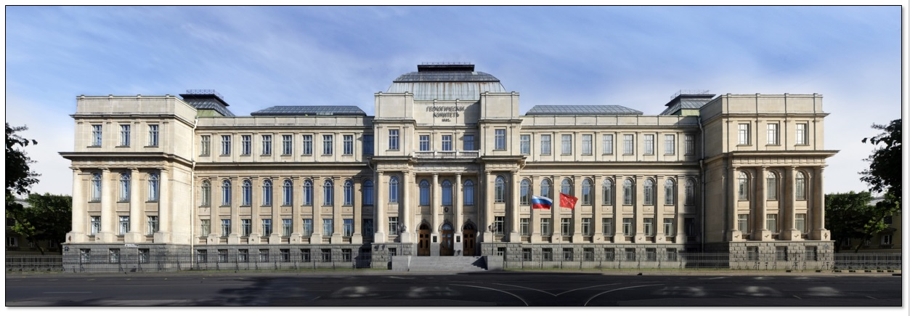
Новые принципы и технологии создания карты четвертичных образований масштаба 1:2 500 000 на основе обобщения материалов Госгеолкарты-1000 третьего поколения
Застрожнов А.С., Пестова Л.Е., Шкатова В.К., Яковлева С.Б. , Астахов В.И., Застрожнов Д.А. , Чуйко М.А., Штерхун В.Л., Колбанцев Л.Р. (ФГБУ «ВСЕГЕИ»)
19 апреля 2022 г., ФГБУ «ВСЕГЕИ», Санкт-Петербург
Notes:
Добрый день уважаемые коллеги!
В докладе мы приведем краткий ретроспективный обзор ста-новления четвертичной геологии в СССР и картографирования четвертич-ных отложений; покажем, что из себя представляет современная КЧО 2500 и расскажем о системе ее организации.

Slide 2
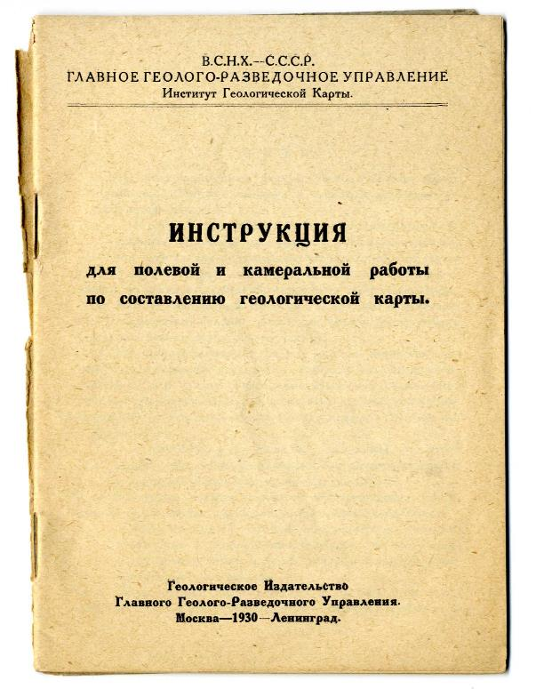
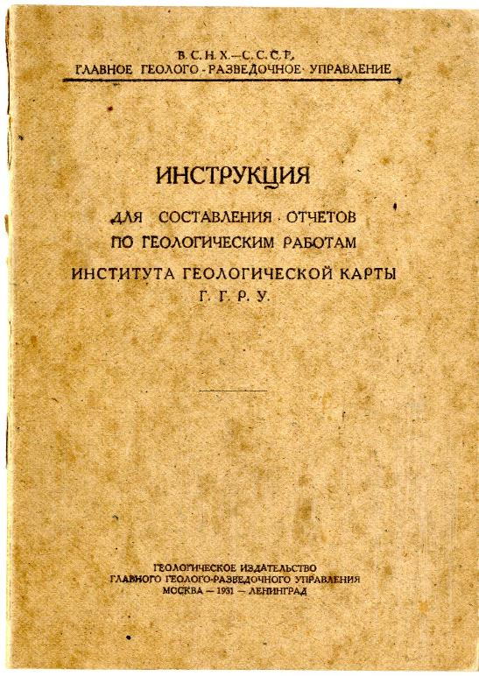
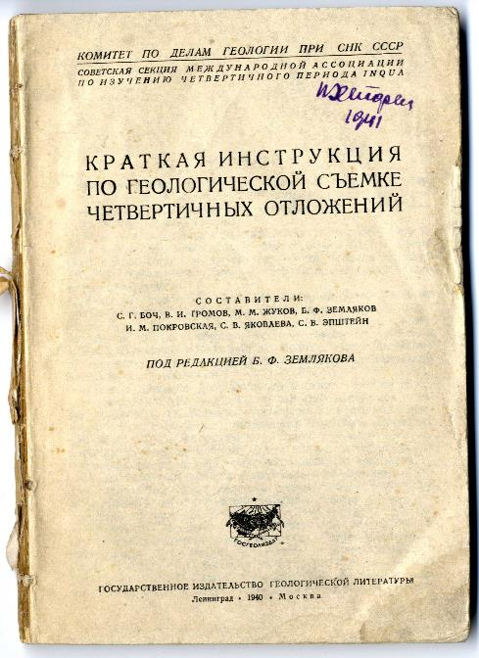
1930
1931
1940
Notes:
На этом слайде приведены первые Инструкции по картографированию чет-вертичных образований с момента создания в 1928 г. при Геолкоме Бюро съемки четвертичных отложений под рук. Сергея Александровича Яковлева, позже преобразованный в Отдел четвертичной геологии ВСЕГЕИ

Slide 3
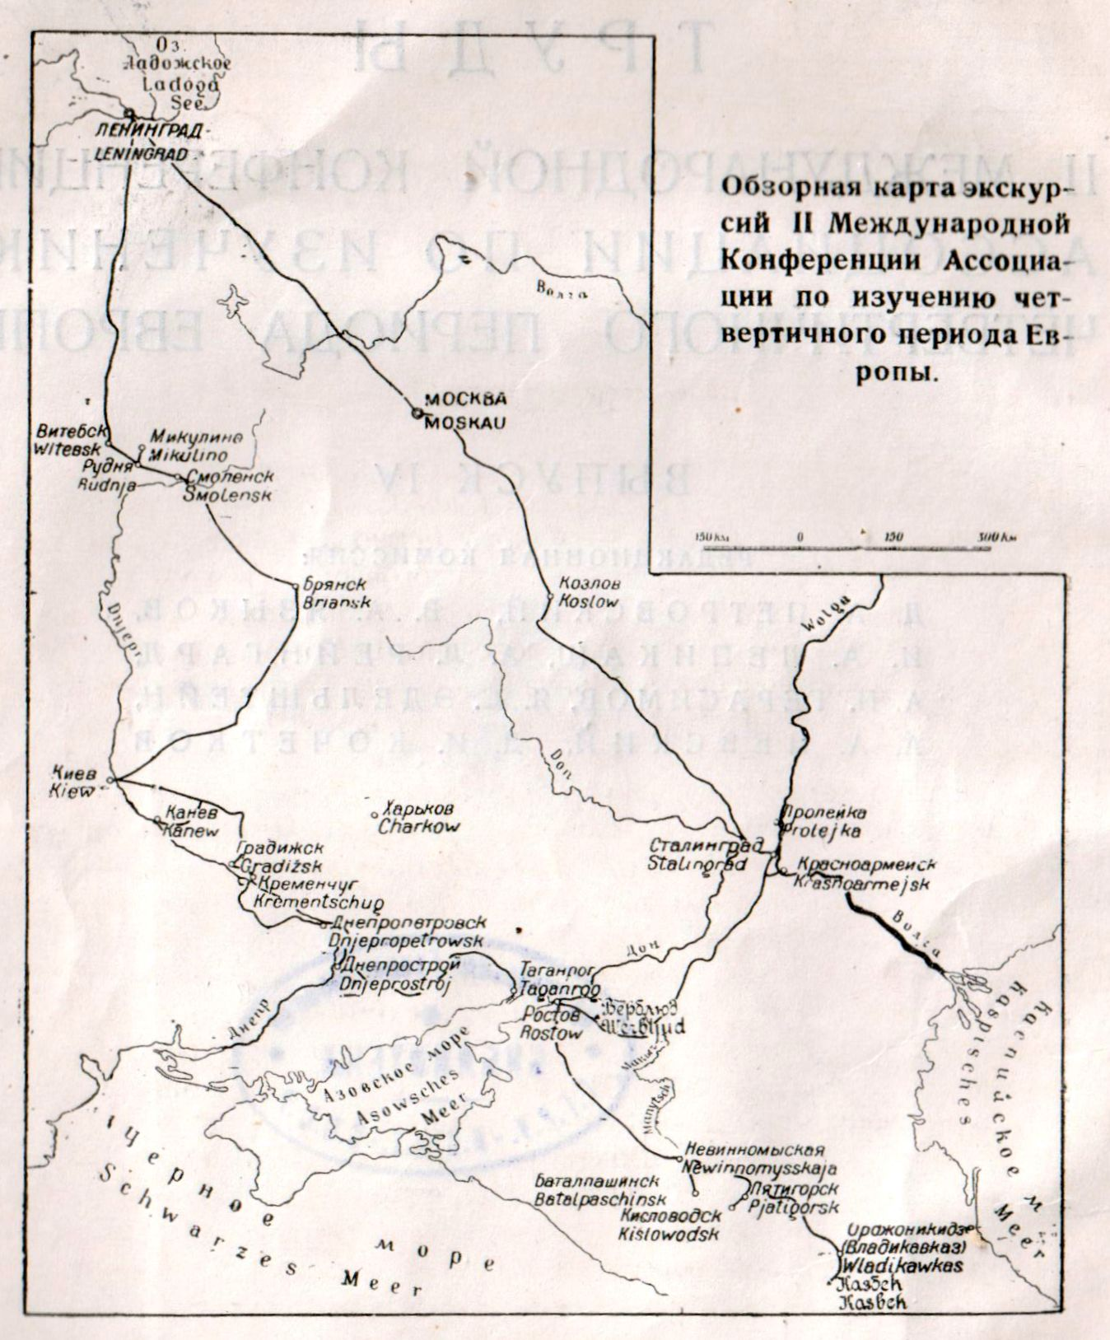
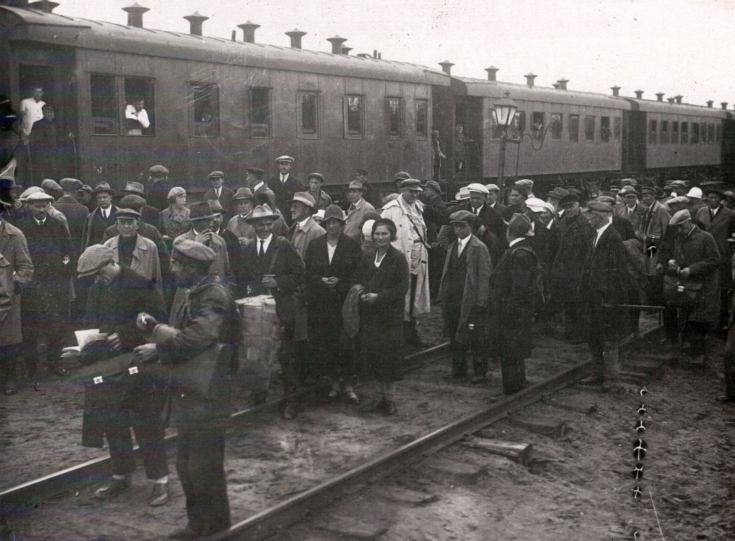
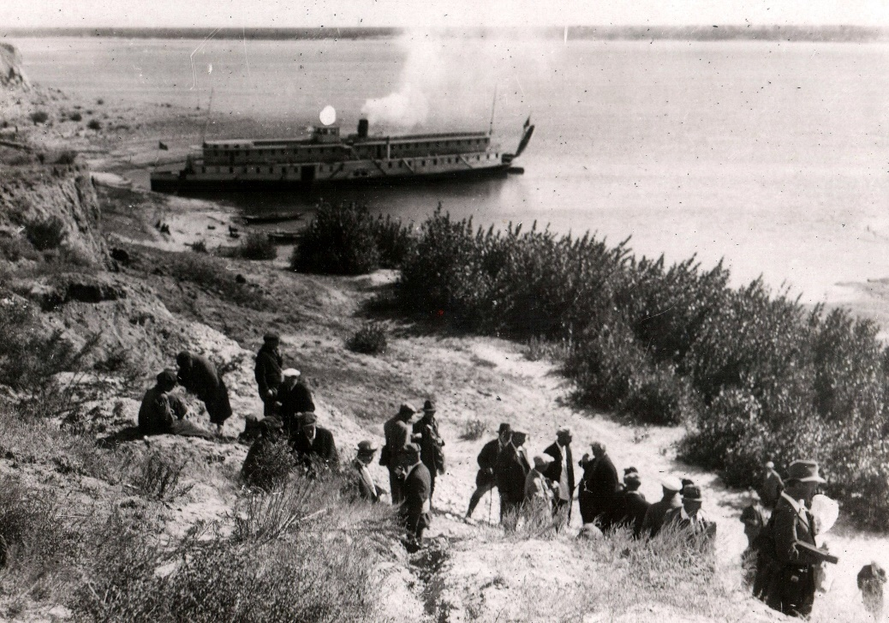
1932 г.
Карта экскурсионных маршрутов
II Конференции по изучению четвертичного периода в Европе.
Экскурсия на станцию Мга, Ленинградская обл.
Берег р. Волга, станция Пролейка
Notes:
На этих фотографиях, которые мы недавно разыскали, запечатлены ведущие советские и зарубежные специалисты по геологии квартера во время Второго конгресса Ассоциации по изучению четвертичного периода Европы (АИЧО), который состоялся в 1932 году в Ленинграде.
В ходе конференции состоялись геологические экскурсии с осмотром большого количества разрезов

Slide 4
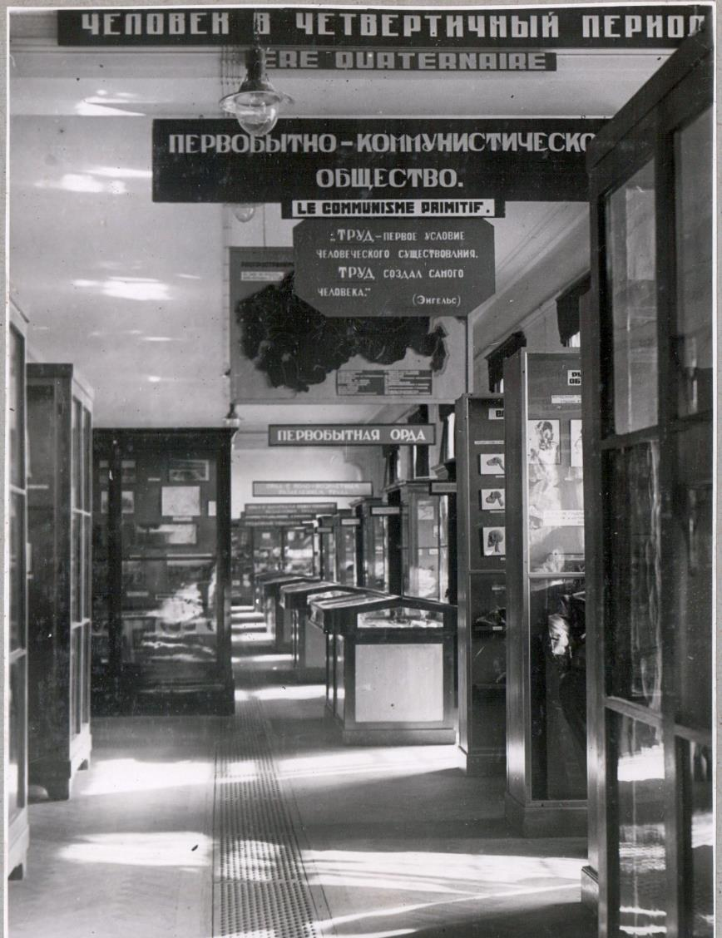
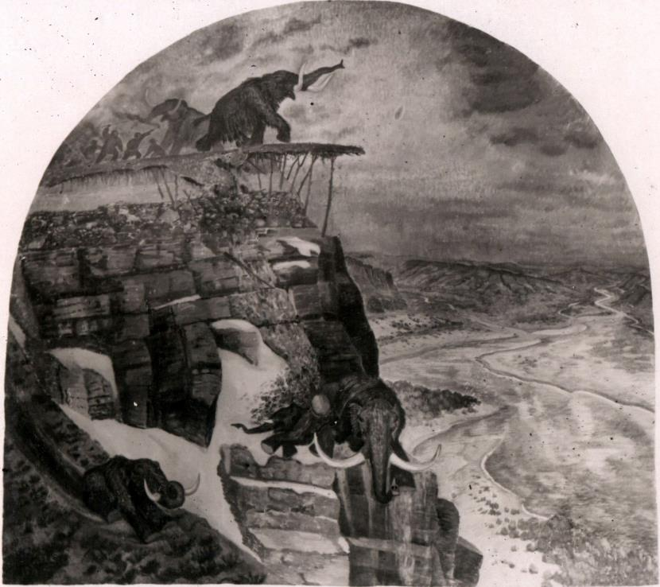
Выставка в Геологическом музее АН СССР,
в Ленинграде
Экспозиция секции «Первобытно-коммунистическое общество»
Реконструкция охоты на мамонтов в Сибири
Notes:
К конференции было организовано несколько выставок, главная из которых — «четвертичная галерея» — экспонировалась в Геологическом музее Ака-демии наук в Ленинграде (Нынешний Институт геологии докембрия)

Slide 5
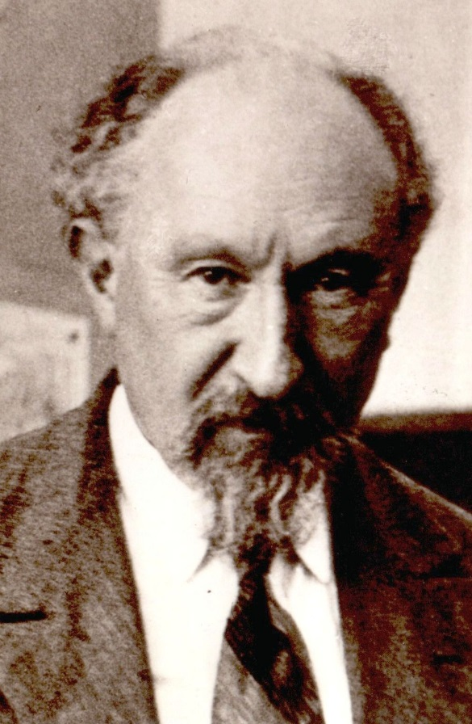
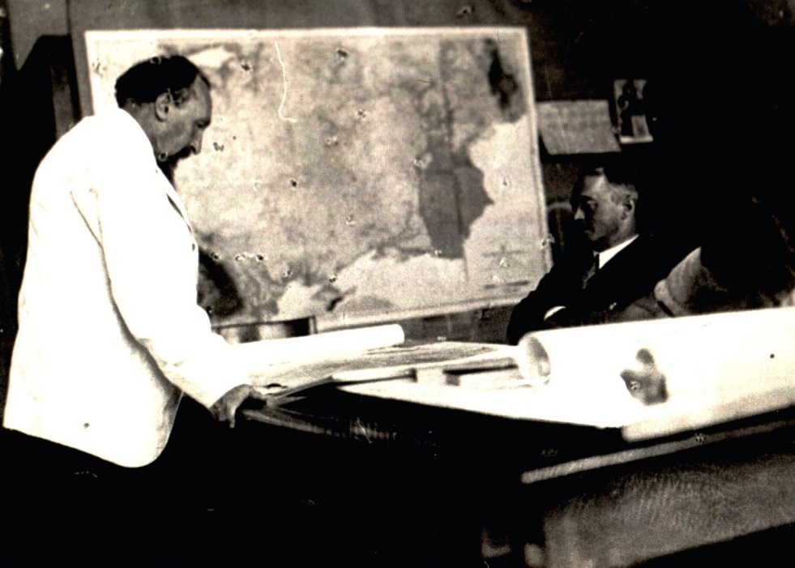
Карта отложений четвертичной системы Европейской части СССР и сопредельных с нею территорий.
М-б: 1 : 2 500 000.
Ред. С.А. Яковлев.
1932.
С.А. Яковлев
Notes:
Крупнейшим научным достижением стала выпущенная к конференции «Карта четвертичных отложений европейской части СССР и прилегающих территорий» в масштабе 1: 2 500 000, под редакцией Сергея Александровича Яковлева.
Для ее составления советскими геологами разработана новая методика отображения четвертичного покрова на картах – а именно стратиграфо-генетический метод картографирования.
Вслед за этим и весь мир перешел на стратиграфо-генетическое картирование.

Slide 6
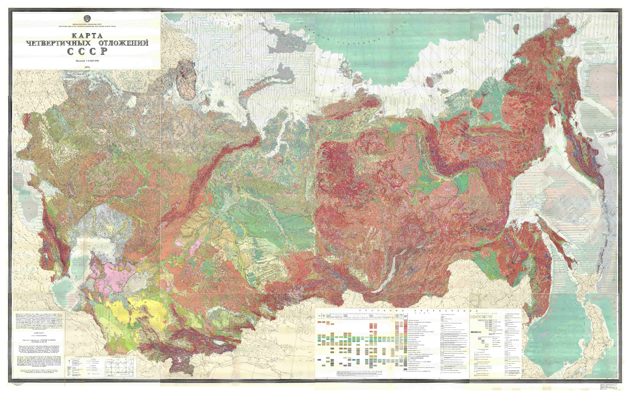
Карта четвертичных отложений СССР масштаба 1:2 500 00 под ред. Г.С. Ганешина, 1973 г. ВСЕГЕИ
Notes:
Вторым крупным достижением Обзорного картографирования квартера явилась Карта четвертичных отложений СССР масштаба 1:2 500 00 под ред. Георгия Сергеевича Ганешина, 1973 г., составленная по материалам 60-70 гг. так же в отделе четвертичной геологии ВСЕГЕИ.

Slide 7
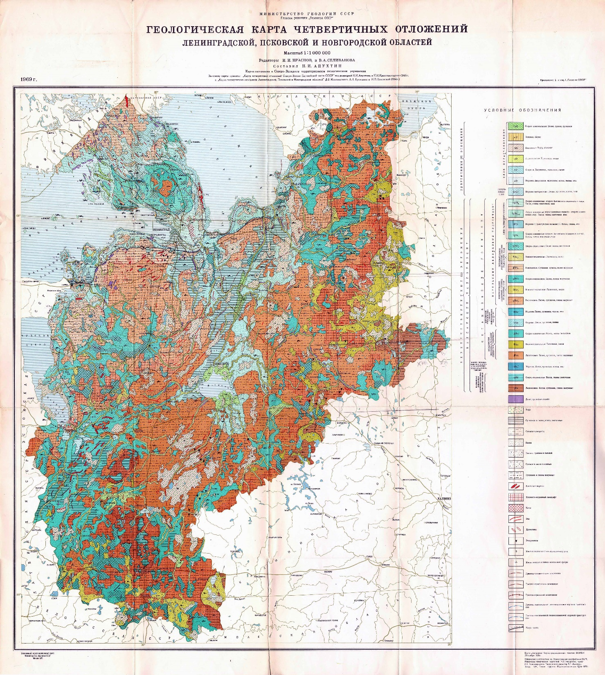
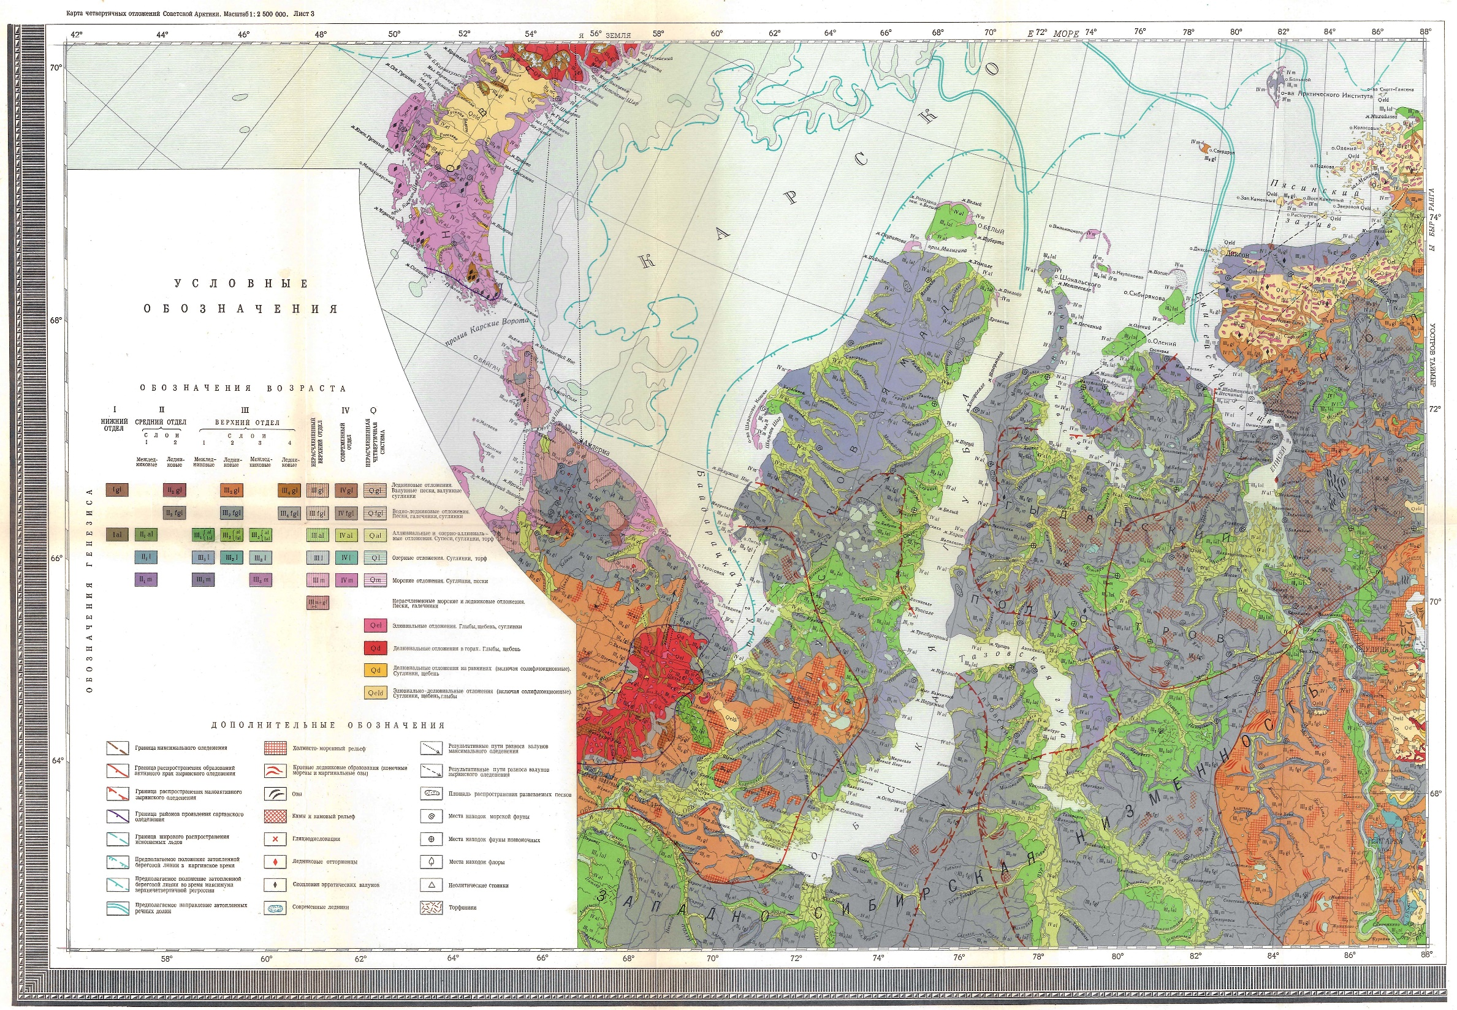
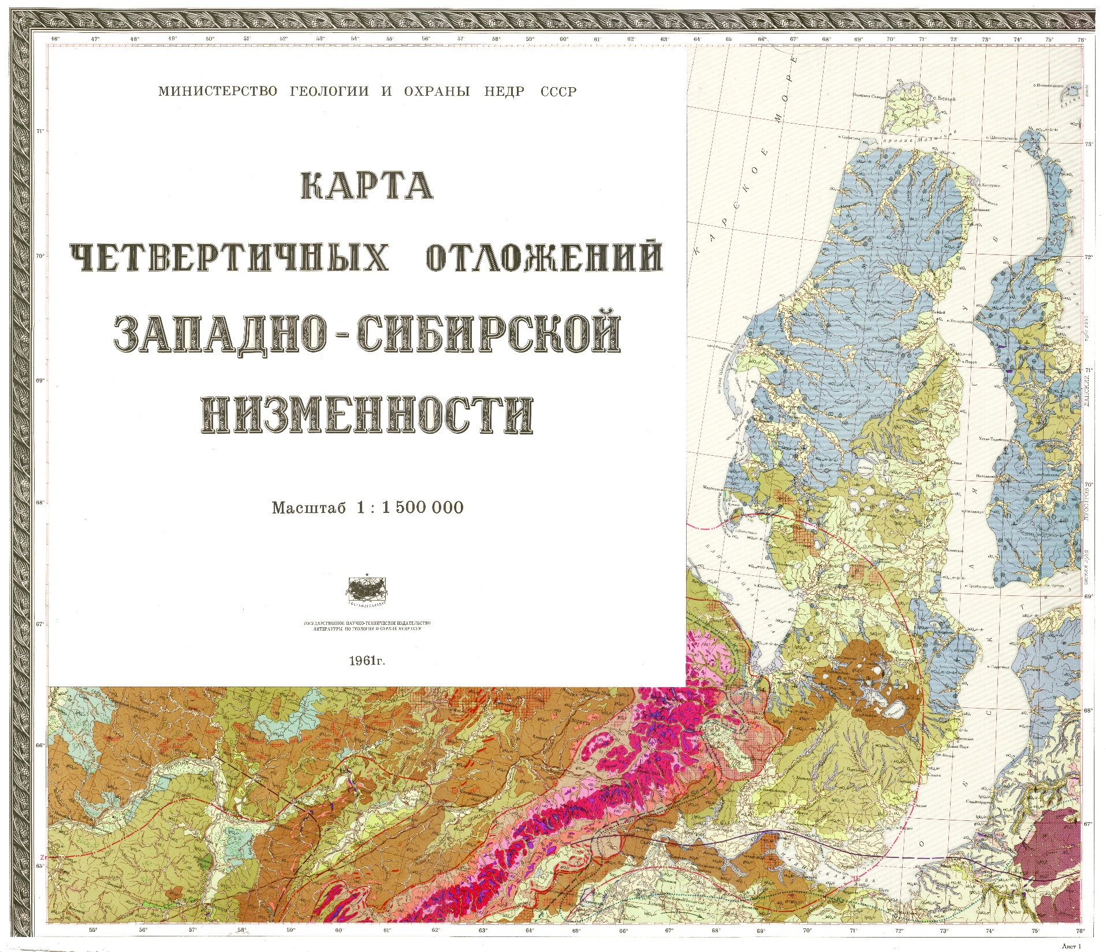
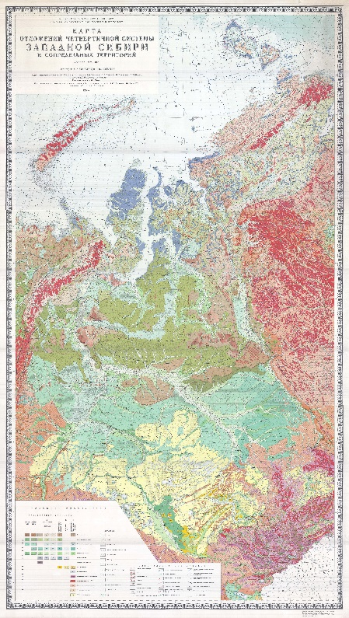
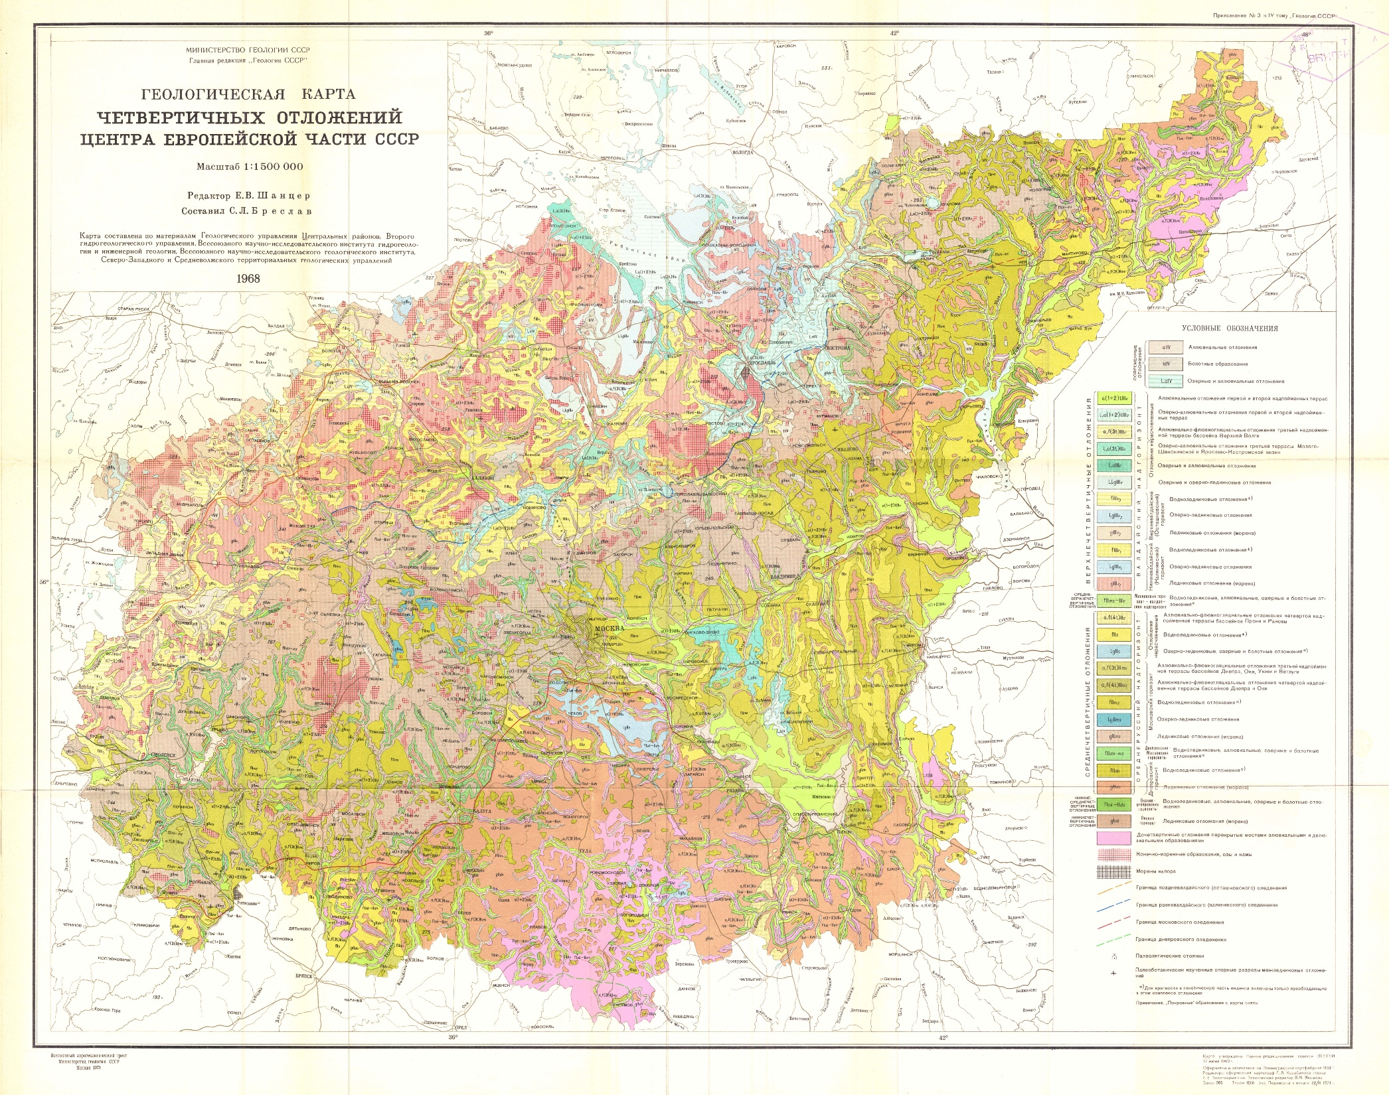
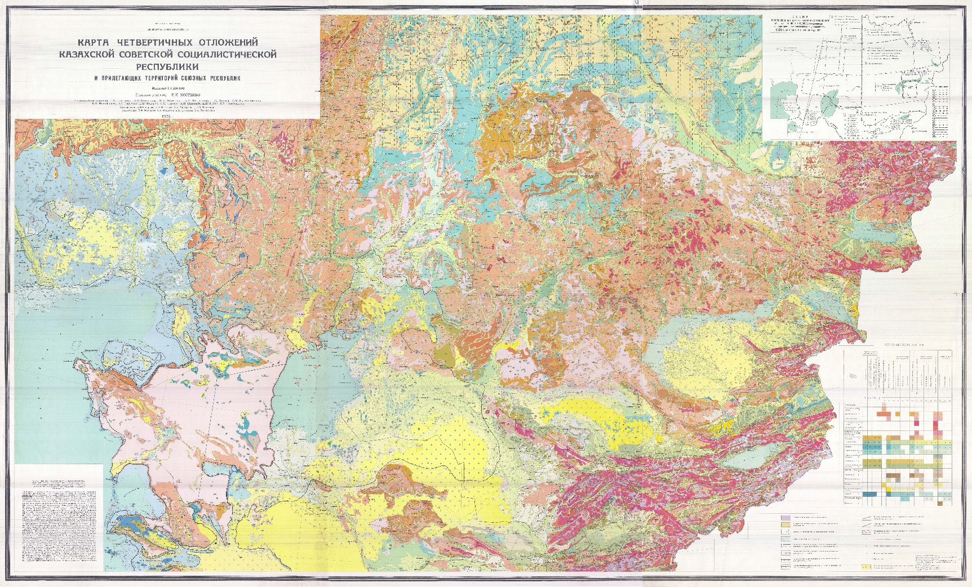
Карта четвертичных отложений Ленинградской, Псковской, Новгородской областей, 1:1 000 000, 1971 г. СЗ ТГУ
Карта четвертичных отложений Советской Арктики, 1:2 500 000, 1957 г.
Карта четвертичных отложений Западно-Сибирской низменности, 1:1 500 000, 1961 г.
Карта отложений четвертичной системы Западной Сибирски и сопредельных территорий, 1:2 500 000, 1958 г.
Геологическая Карта четвертичных отложений Центра Европейской части СССР, 1:1 500 000, 1968 г.
Карта четвертичных отложений Казахской советской социалистической республик и прилегающих территорий союзных республик СССР, 1:1 500 000, 1973 г.
Notes:
Основой этой Карты послужили появившиеся к тому времени Карты четвертичных отложений ряда регионов СССР того же и более крупного масштабов.
Лишь небольшое количество из них вы видите на слайде.

Slide 8
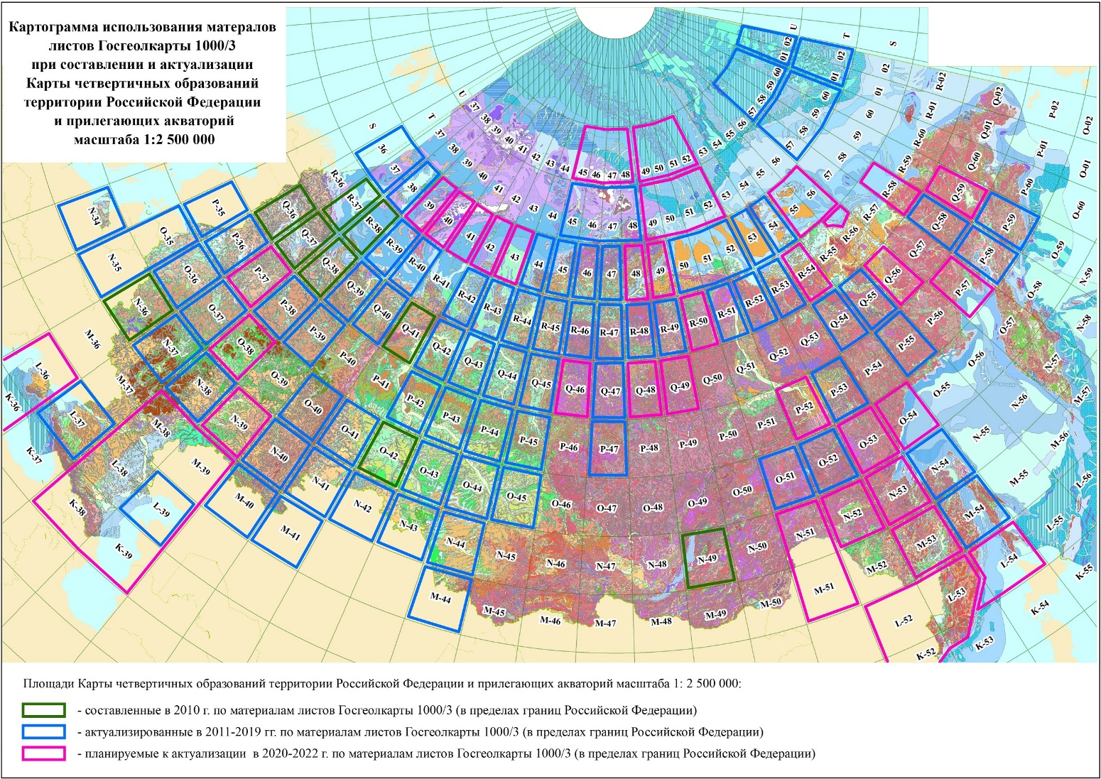
Notes:
Принципиально другой подход к составлению Обзорной Карты четвертичных отложений масштаба 1:2 500 00 был принят в 2008 г. при составлении первого варианта КЧО России в форме ГИС.
И я здесь перехожу уже собственно к теме и названию доклада.
Карта была составлена на основе обобщения качественно новой геологической информации, полученной по материалам Госгеокарт 1000/2 и 1000/3 спустя почти 40 лет от предыдущего издания.
На момент подготовки Карты в 2010 году уже было издано 9 комплектов ГГК 1000/3. В последующие годы в рамках четырех государственных контрактов с Роснедра осуществлялась постоянная актуализация Карты по материалам листов Госгеолкарты-1000/3, подготовленных к изданию к тому времени.
Иными словами, КЧО 2500 бумажного издания 1973 г., КЧО 2500 2010 г. и сегодняшняя карта – совершенно разные продукты, различающиеся степенью вовлеченности новейшего материала ГГК 1000/3 в процесс картографирования.

Slide 9
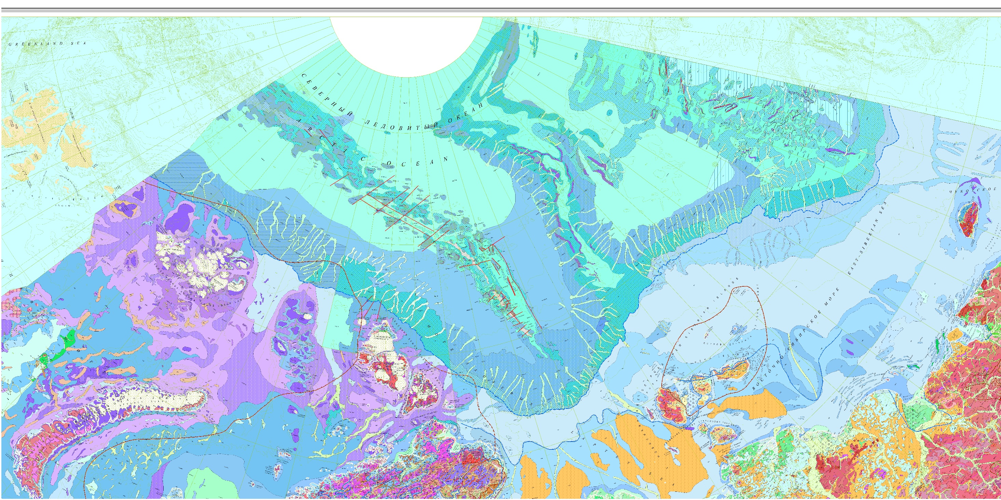
Фрагмент Карты четвертичных образований Российской Федерации и прилегающих акваторий масштаба 1:2 500 000 – акватория Северного Ледовитого океана
Notes:
АРКТИКА
На этих слайдах показаны несколько из множества фрагментов КЧО разных этапов работ по ее составлению и дальнейшей актуализации.

Slide 10
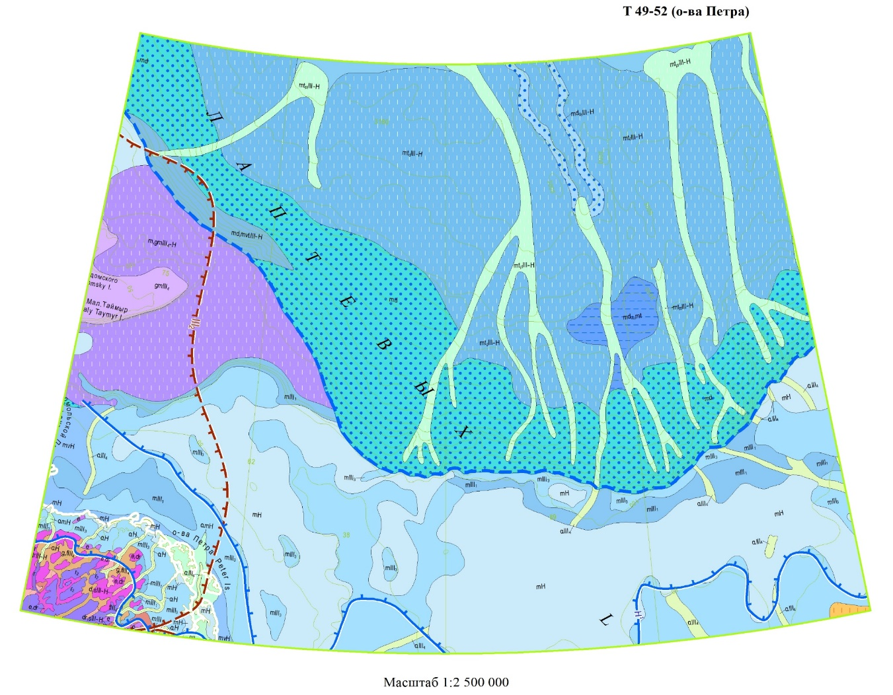
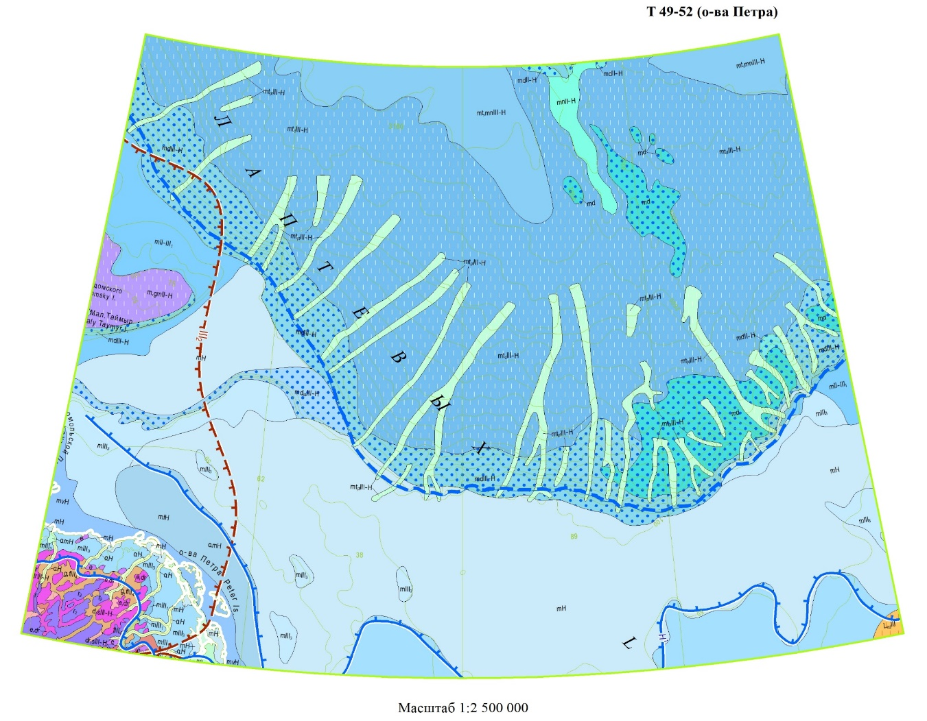
Актуализация цифровой карты четвертичных образований территории Российской Федерации и прилегающих акваторий масштаба 1:2 500 000
Актуализация на площади листов T 49-52 – острова Петра
Задачи: уточнение границ, площадей распространения и возраста различных генетических типов четвертичных образований; уточнение границ покровных оледенений; границ морских трансгрессий; распространения лессово-почвенной формации; пополнение цифровой модели карты четвертичных образований масштаба 1:2 500 000 по новым материалам комплектов Госгеолкарты-1000/3, апробированным НРС Роснедр
площадь листов T 49-52
до проведения актуализации
площадь листов T 49-52
после проведения актуализации
Notes:
Вы видите насколько различаются разновременные фрагменты КЧО 2500 в процессе мониторинга Карты.
Острова Петра

Slide 11
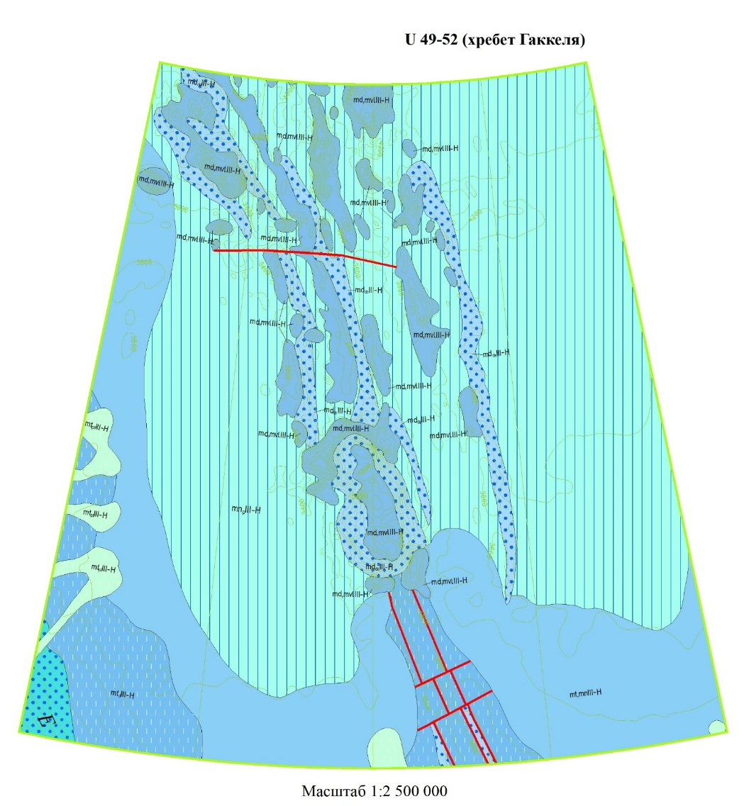
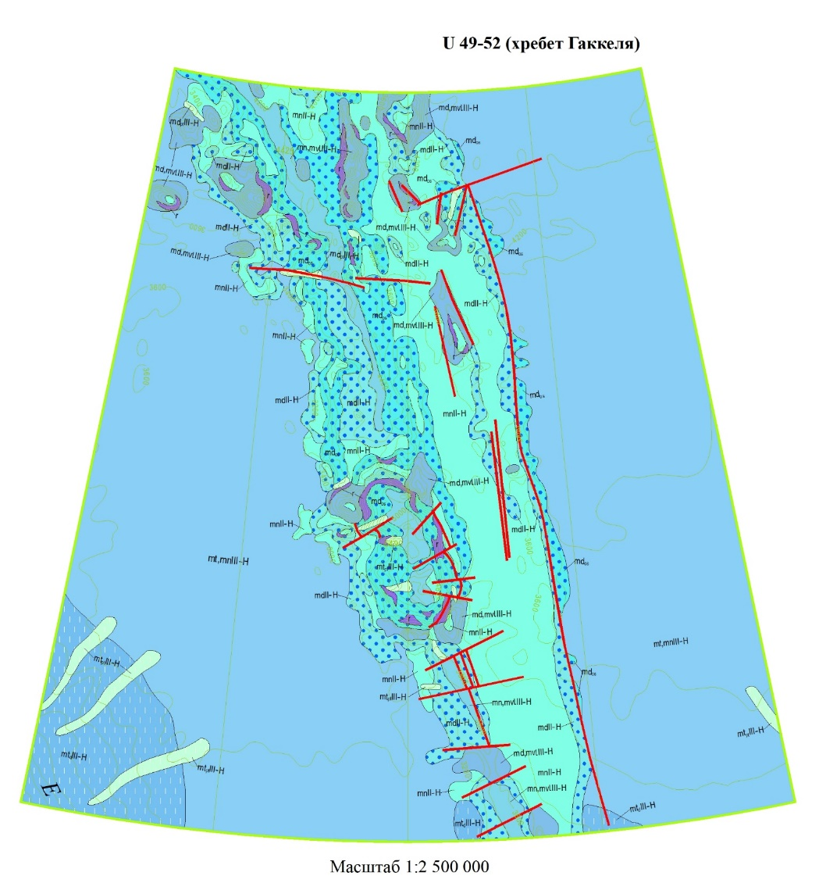
Актуализация цифровой карты четвертичных образований территории Российской Федерации и прилегающих акваторий масштаба 1:2 500 000
Актуализация на площади листов U 49-52 – хребет Гаккеля
Задачи: уточнение границ, площадей распространения и возраста различных генетических типов четвертичных образований; уточнение границ покровных оледенений; границ морских трансгрессий; распространения лессово-почвенной формации; пополнение цифровой модели карты четвертичных образований масштаба 1:2 500 000 по новым материалам комплектов Госгеолкарты-1000/3, апробированным НРС Роснедр
При актуализации КЧО-2500 по материалам карты четвертичных образований листа Госгеолкарты-1000/3 U 49-52 произведены следующие изменения:
- на хребте Гаккеля и прилегающей аквато-рии уточнены площади распространения морских склоновых и морских вулканоген-ных образований (md,mvlIII-H).
- уточнен возраст склоновых (декливиальных) образований (mdII-H)
- показаны выходы дочетвертичных пород (r).
- показаны потоковые фации морских турбидитовых образований (mt_{pt}III-H)
- показаны обвально-осыпные сейсмогенные склоновые морские отложения (md_{os})
- показаны достоверные разломы, активные в четвертичное время
площадь листов U 49-52
до проведения актуализации
площадь листов U 49-52
после проведения актуализации
Notes:
Хребет Гаккеля

Slide 12
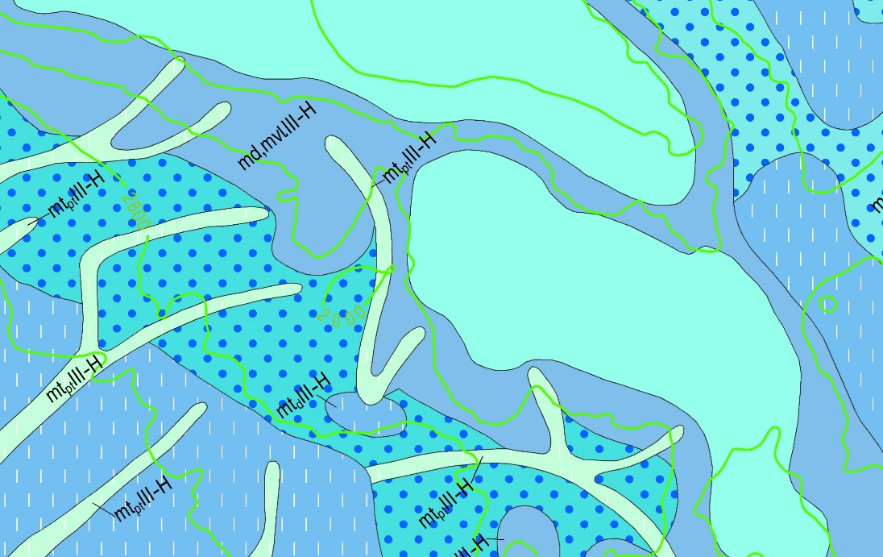
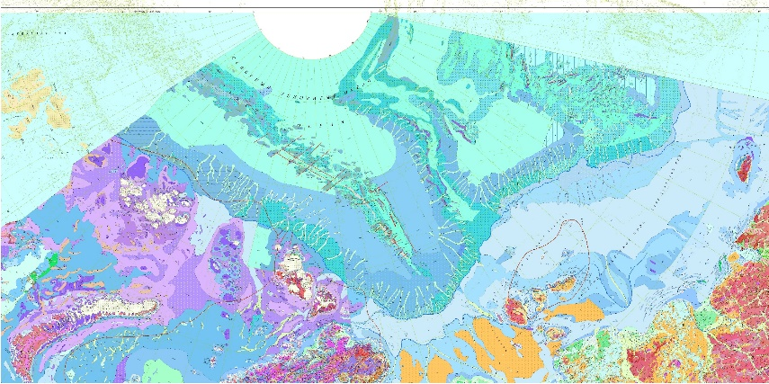
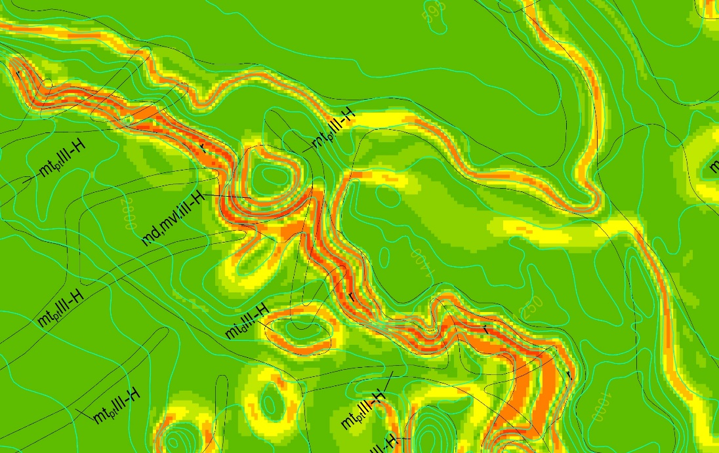
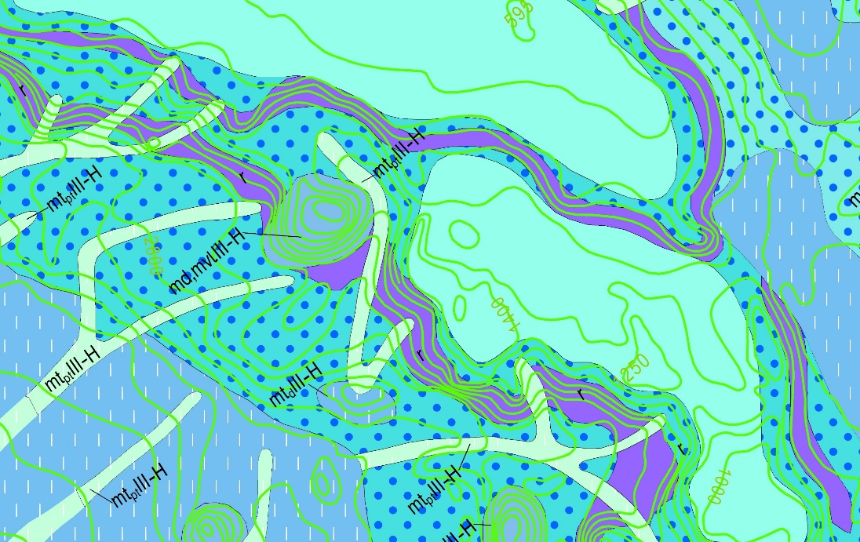
Фрагмент Карты четвертичных образований Российской Федерации и прилегающих акваторий масштаба 1:2 500 000 – центральная часть хребта Ломоносова
1
В процессе актуализации проводится уточне-ние границ распространения картируемых под-разделений в Арктической зоне. В 2021 году были актуализированны данные в глубоковод-ных областях Северного Ледовитого океана, ох-ватывающих хр. Гаккеля и хребет Ломоносова. В 2022 году в работе площади, охватывающие поднятие Менделеева и бассейн Подводников.
На рис. 1 представлен фрагмент КЧО-2500 по состоянию на 2020 год, до получения данных актуализированной батиметрической основы по материалам УНИО МО РФ. Ранее батимет-рические данные севернее 84^{о} с.ш. были неполными.
На рис. 2 представлен фрагмент карты уклонов, построенной на основе новых данных.
3
2
На рис. 3 представлен фраг-мент актуализированной КЧО-2500 с новой батиметрической основой. В процессе актуализа-ции были закартированы пло-щади выходов коренных пород r (показаны насыщенным фио-летовым цветом), были уточне-ны границы распространения морских склоновых и морских вулканогенных образований md,mvlIII-H (показаны бледно фиолетовым цветом).
Notes:
Фрагмент хребта Ломоносова перестроенный под новую топооснову УНИО МО РФ.

Slide 13
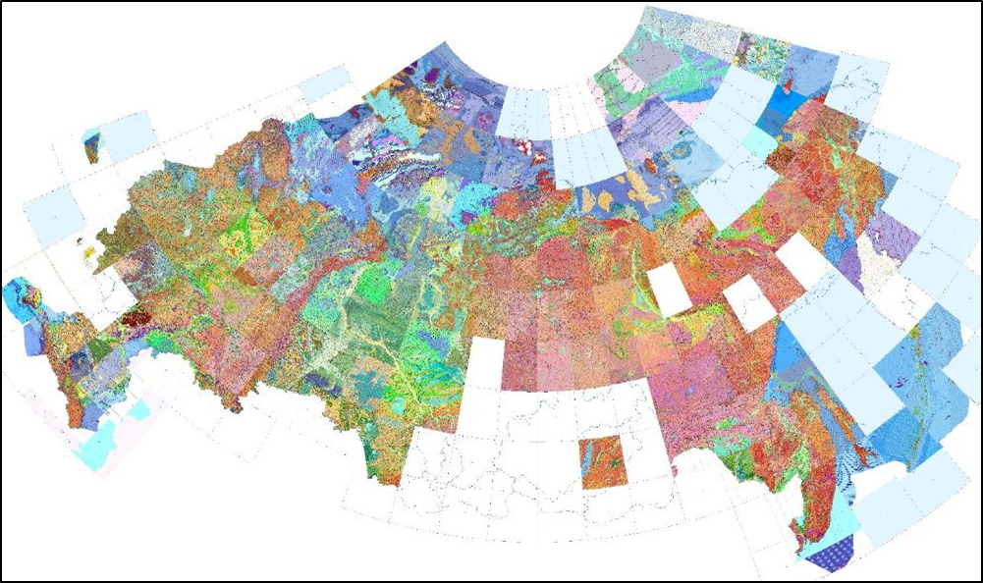
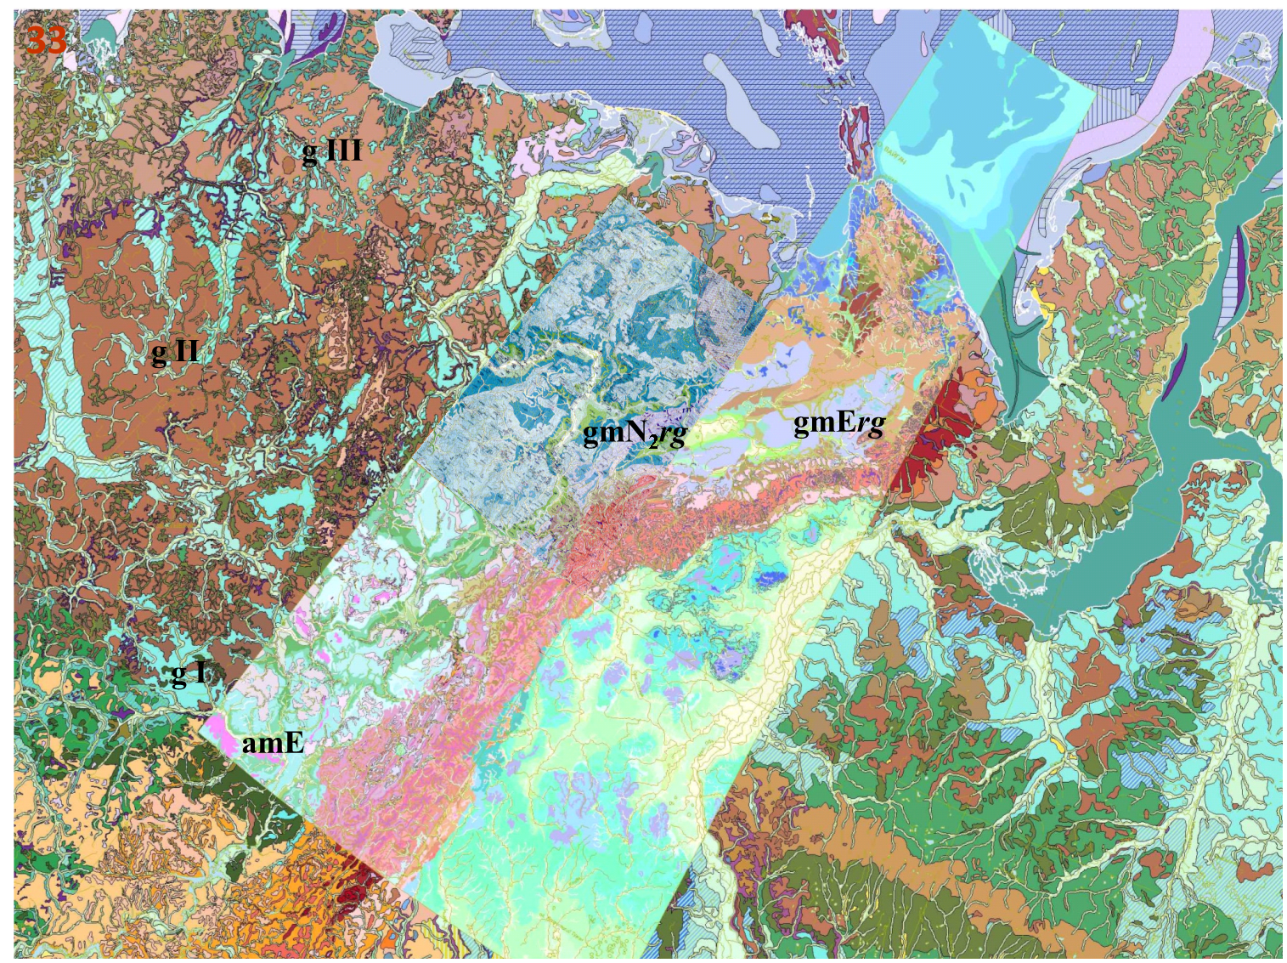
Notes:
Чтобы не сложилось впечатление, что процесс составления карт Обзорного уровня сводится к перерисовке с последующей генерализацией карт более крупного масштаба, здесь один из множества примеров, из которых видно, с чем приходится нам сталкиваться при составлении Обзорных Карт. Проблема несовпадения контурной части не самая главная, гораздо сложнее, имеющееся иногда принципиально разное понимание строения геологической модели квартера соседних листов. Вверху справа примеры карты четвертичных отложений ГГК 1000/3 составлялись авторскими коллективами, придерживающимися принципиально различных в геологии квартера концепций – гляциологической и маринистической.
Понятно, чтобы прийти к непротиворечивому картографическому варианту приходится вновь поднимать массу материалов, сводить и увязывать их и приходить к обоснованной геологической модели.
Здесь важно иметь в виду и обратную связь – обзорная модель должна служить основой и для последующих более крупномасштабных работ, в частности для миллионного масштаба и мониторинга карт, потому что многие противоречия по дальнейшей увязке листов здесь уже устранены. Это серьезно упрощает многие организационные и методические моменты Мониторинга Госгеолкарты - 1000/3.

Slide 14
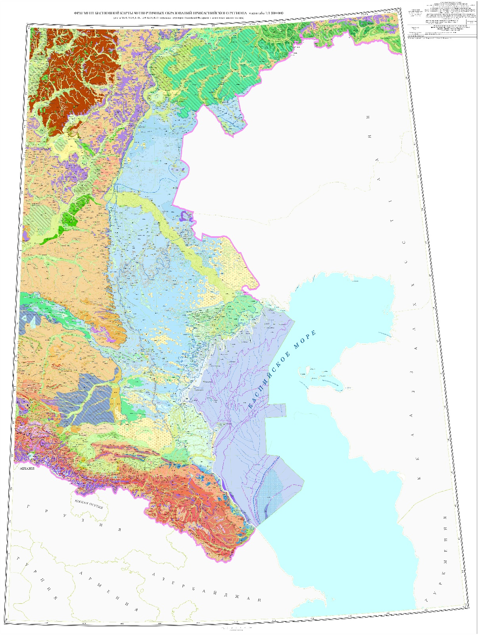
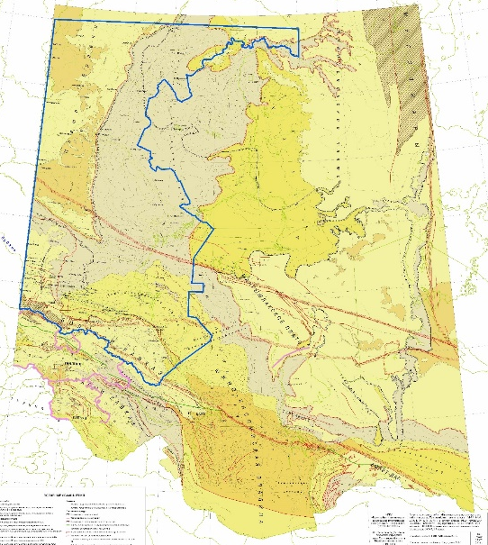
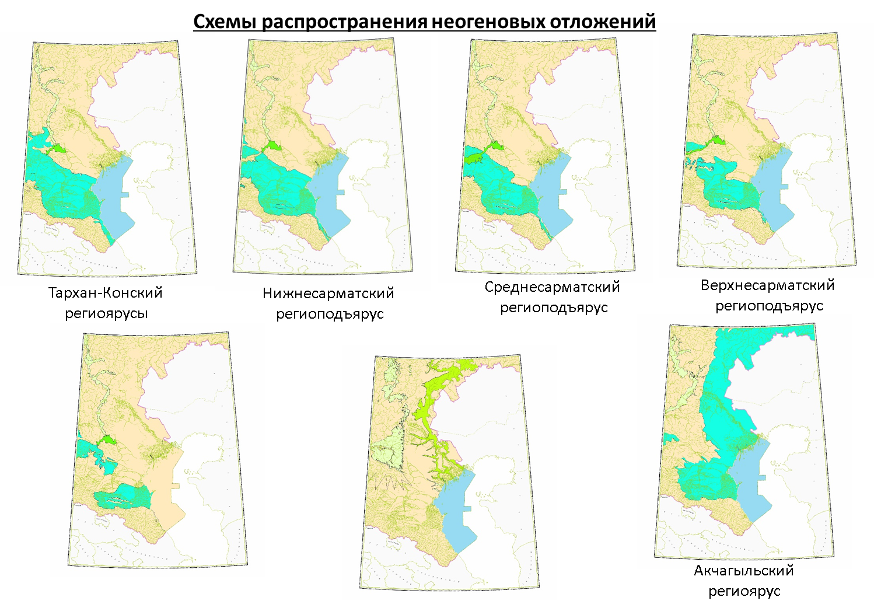
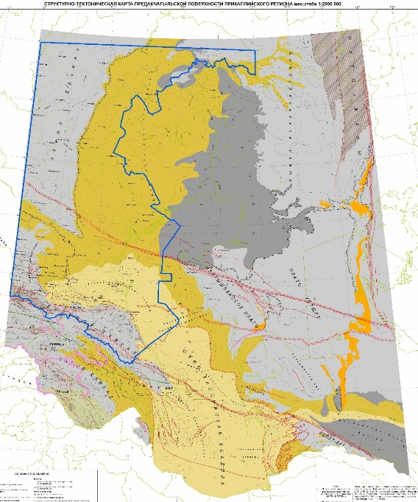
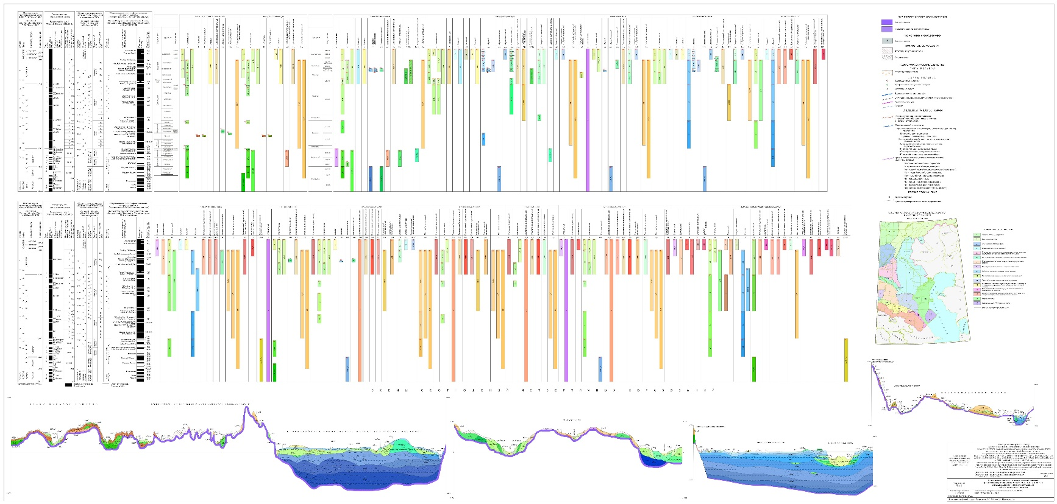
ГИС-Атлас Карт геологического содержания Прикаспийского региона м-бов 1:2 500 000, 1: 1 000 000
Notes:
Примером такой связи является составление ГИС-Атласа Карт геологического содержания Прикаспийского региона м-бов 1:2 500 000, 1:1 000 000. ВСЕГЕИ, ГИН РАН, Южморгео.
Здесь только малая часть комплекта карт и их производных из более чем 20 карт от консолидированной коры до квартера, который здесь представлен. Это действительно новый картографический и научный продукт, всесторонне характеризующий геологическую модель разных возрастных срезов.
В нашем понимании Мониторинг Госгеолкарт должен заключаться в том числе и в построении разнообразных дополнительных карт, характеризующих геологическое строение территорий.

Slide 15
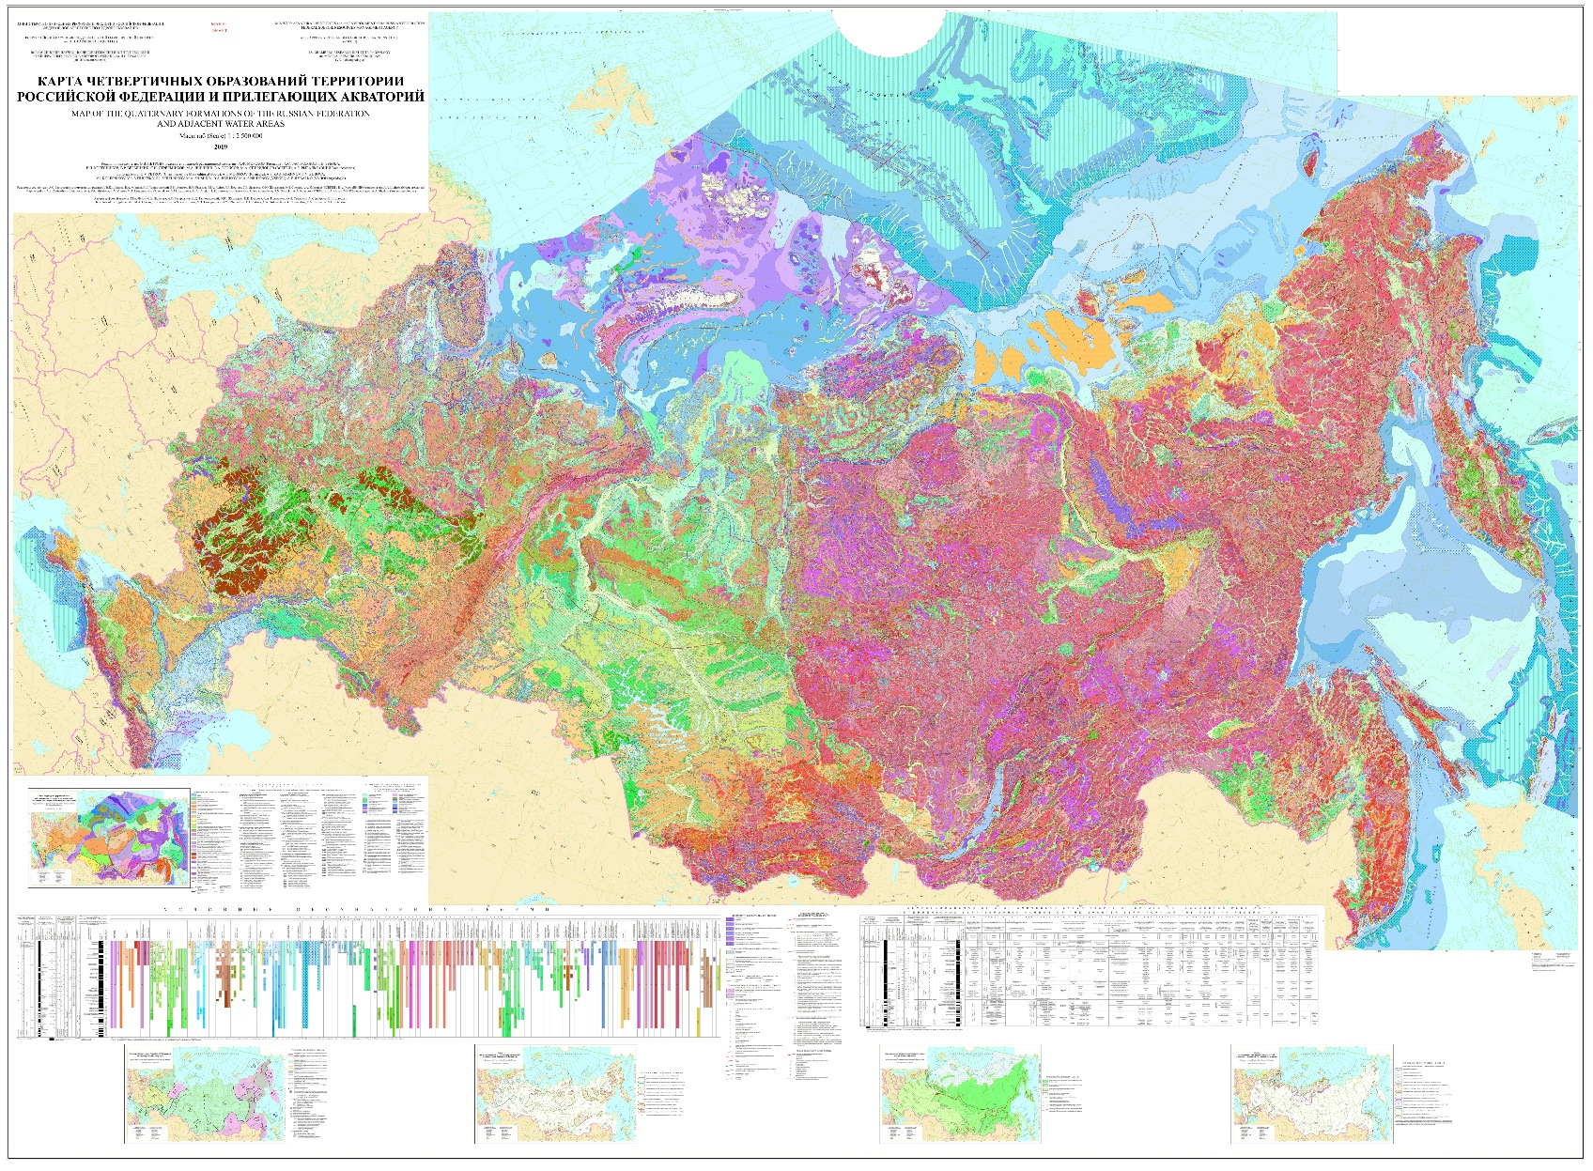
Notes:
Мы называем и считаем нашу КЧО Информационной системой по геологии квартера России. Понятно, что термин это несколько затерт, но, поясню, о чем речь.
Карта здесь является лишь одним из элементов этой системы. Другими элементами являются разнообразные Схемы, размещенные в зарамочном оформлении:

Slide 16
Схема структурно-формационного районирования четвертичных отложений территории РФ
Notes:
Схема структурно-формационного районирования четвертичных отложений. В качестве основных таксонов районирования приняты структурно-формационные зоны, подзоны и районы. И хотя она размещена в масштабе 25 Млн., вполне может являться основой районирования Серий Легенд 1000, особенно учитывая зачастую их полную несбивку между собой.

Slide 17
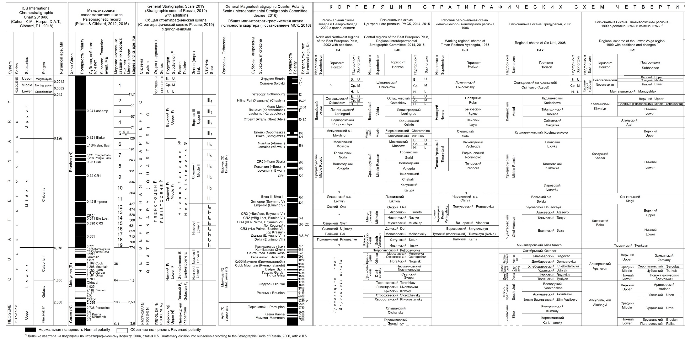
Межрегиональная стратиграфическая схема квартера России 2021
Международные шкалы
Общие шкалы квартера России
Корреляция региональных стратиграфических схем четвертичных отложений России
Notes:
Межрегиональная стратиграфическая схема квартера России приведена в зарамочном оформлении карты и состоит из трех разделов: Международные шкалы; Общие шкалы квартера России; Корреляция региональных стратиграфических схем четвертичных отложений России по 16 регионам от Западных территорий России до Восточных.
За исключением международной шкалы мониторинг ОСШ, ОМСШ, региональных шкал это уже то, чем мы занимаемся совместно с РМСК и МСК. Любое из ежегодных постановлений МСК в части квартера, находит отображение в изменении вот этой схеме корреляции подразделений квартера.
Эта таблица – есть стратиграфическая схема квартера России и изменения в ней влекут за собой изменения полотна карты. Наиболее яркий такой пример – это ситуация с понижением нижней границы квартера в МСШ и ОСШ с 1,8 млн.лет до 2,6 млн.лет и последующая перестройка карты под эту границу.

Slide 18
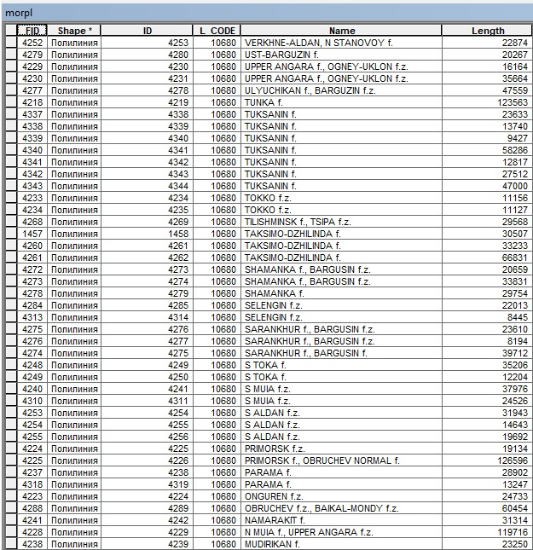
Актуализация цифровой карты четвертичных образований территории Российской Федерации и прилегающих акваторий масштаба 1:2 500 000
Доработка атрибутивных таблиц цифровой модели карты в части характеристик картографируемых подразделений
Для повышения информативности карты четвертичных образований масштаба 1:2 500 000 в части характеристики картографируемых подразделений атрибутивная таблица базового полигонального слоя была дополнена информацией о генезисе и стратиграфическом поло-жении объектов на русском и английском языках. Заполнение осуществлялось в соответст-вии с Общей стратиграфической шкалой (СК, 2019) и Международной хроностратиграфи-ческой шкалой (International Chronostratigraphic Chart, v2022/02).
Проведена корреляция с морскими изотопными стадиями. Сведения по каждому карто-графируемому подразделению дополнены данными о стадиях глобальной кислородно-изо-топной шкалы.
В атрибутивную таблицу базового слоя добавлены два новых столбца, название столб-цов отредактированы и заполнено 4570 строк.
В атрибутивную таблицу линейного слоя форм рельефа добавлены названия 70 разло-мов и разломных зон
Notes:
Один из примеров мониторинга стратиграфического блока вы видите на этом слайде.
Эту составляющую нашей карты, этот стратиграфический блок ее, я бы назвал равновеликим самой Карте.
Вот эти все вещи со Стратиграфической схемой квартера России, о которой я говорил, о этом ее мониторинге, не ведутся никем больше в России, кроме как в Роснедра и ВСЕГЕИ.
Авторам листов Госгеолкарт, их Мониторинга, который сейчас организуется, не надо разрабатывать свою стратиграфию в части ОСШ и региональных шкал, а надо брать ее с нашей карты, которая, повторюсь, увязана с последними Постановлениями МСК.
Так как это делают сотрудники академических иститутов в своих статьях, многократно ссылаясь на нашу стратиграфическую схему квартера России.
Как звучало в Докладе В.В. Снежко так делается уже и нас, при автоматизированном создании Серийных Легенд.

Slide 19
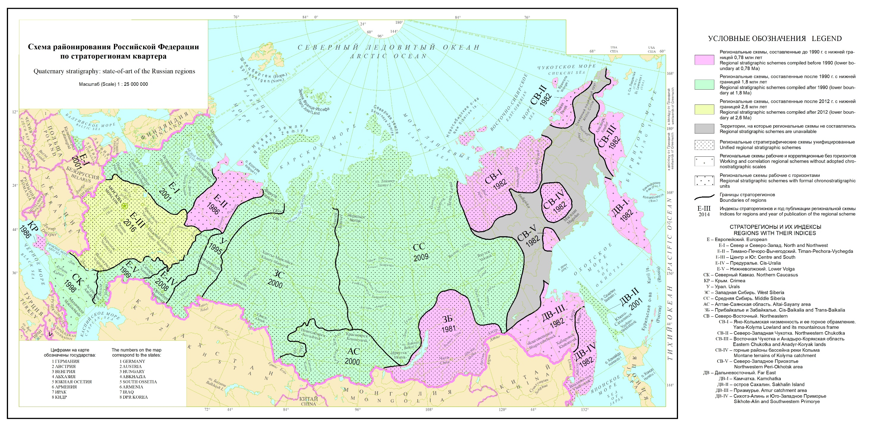
Состояние стратиграфической базы квартера территории России, 2021
Notes:
Состояние стратиграфической базы квартера России приведено на этой схеме зарамочного оформления. Из нее виден уровень изученности и обобщения материалов по геологии квартера по регионам. Она так же является объектом нашего мониторинга.
Лучше изучены изучены регионы, для которых разработаны и приняты МСК достаточно детальные унифицированные схемы. На слайде они заполнены мелкими точками в основном, по зеленому фону:
А вот для значительной территории Северо-Восточного региона, утвержденные МСК региональные стратиграфические схемы квартера отсутствуют – на слайде – серый фон.
Схемы составлялись в разные годы, поэтому различаются объемами четвертичной системы.
Практически все схемы Восточного и одна схема Европейского региона (Северо-Восток) подготовлены в 80-х годах прошлого века с нижней границей четвертичной системы на уровне 0,78 млн. лет и с тех пор не обновлялись (Розовый фон).
Остальные схемы созданы с нижней границей квартера на уровне 1,8 млн. лет (зеленоватый фон).
Единственным исключением является схема Центра Европейского региона России (желтый цвет) с новой нижней границей квартера на уровне 2,6 млн. лет.
В 2016-2019 годах завершено составление схем Центра Восточно- Европейской платформы и Нижневолжского региона Прикаспия (работы проводилась по заданию Роснедра в составе нашей Карты). И СибРМСК начато составление схемы Алтае-Саян в инициативном порядке.
Конечно не следует думать, что если схема составлена в 80-х годах, то на наших картах на этих территориях мы показываем уровень геологической изученности прошедших десятилетий. Здесь, конечно, огромным подспорьем являются Легенды Серий Листов. Но все-таки Легенды являются вторичными по отношению к Схемам в плане стадийности (или последовательности) составления, и не всегда в состоянии обеспечить необходимую глубину понимания стратиграфических проблем регионов.
Поэтому, на наш взгляд, практику составления Стратиграфических Схем в рамках объектов Роснедр надо продолжить или возобновить.

Slide 20
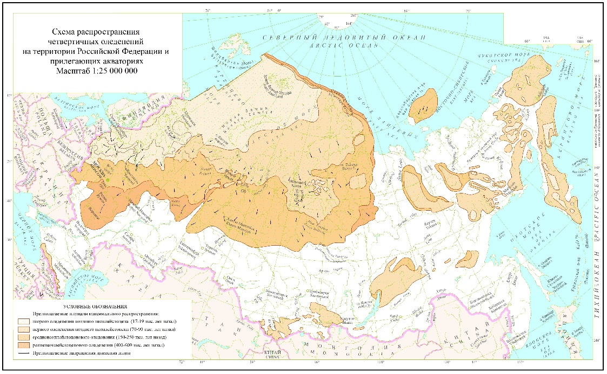
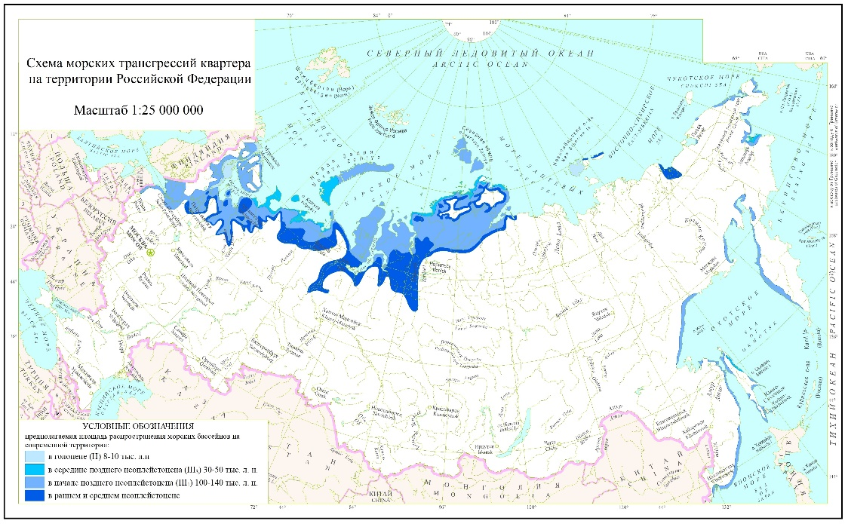
Схема распространения четвертичных оледенений
На схеме показаны предполагаемые площади максимального распространения неоплейстоценовых оледенений:
в раннем неоплейстоцене (600-400 тыс. л.н.)
в среднем неоплейстоцене (250-150 тыс. л.н.)
в позднем неоплейстоцене (90-70 тыс. л.н. – первое оледенение, 19-17 тыс. л.н. – второе оледенение)
Схема распространения морских трансгрессий
На схеме показаны предполагаемые площади распространения морских бассейнов на современной территории:
в раннем и среднем неоплейстоцене;
в начале позднего неоплейстоцена (140-100 тыс. л. н.);
в середине позднего неоплейстоцена (50-30 тыс. л. н.);
в голоцене (10-8 тыс. л. н.)
Notes:
На Схеме распространения оледенений на территории России и дополняющей ее в Объяснительной записке Гляциоморфологической схеме показаны границы ранне-, средне- и поздненеоплейстоценовых оледенений, типы и формы рельефа, связанные с оледенениями. Такие схемы, как и Схема распространений трансгрессий, являются абсолютно новыми сводками границ оледенений и трансгрессий, составленные впервые на всю территорию России. Дополняя Карту, эти Схемы являются совершенно самостоятельным результатом, имеющим научное значение. Составленные в едином ключе эти схемы являются в какой-то мере итогом острейших научных дискуссий по проблемам оледенений и трансгрессий.

Slide 21
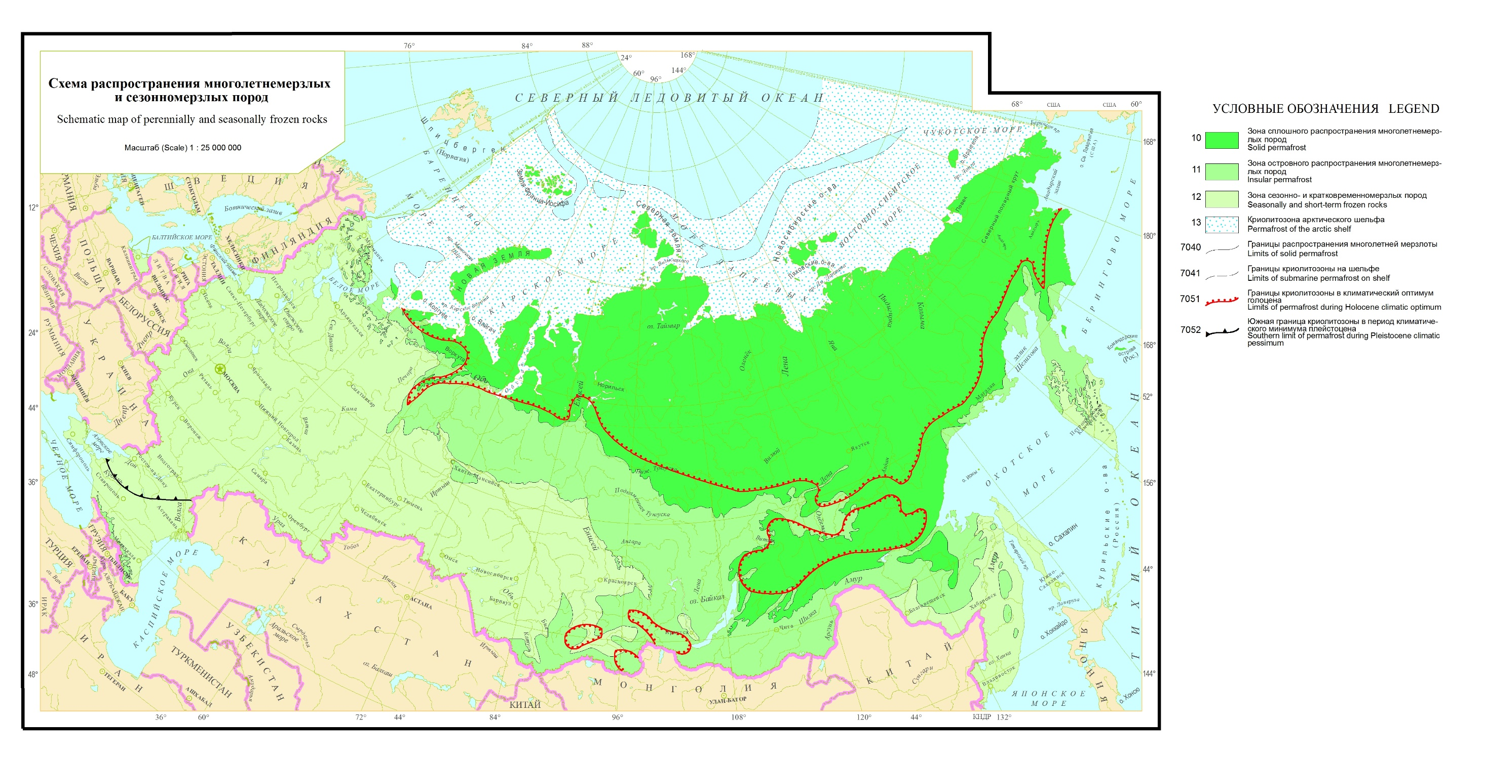
Схема распространения многолетнемерзлых и сезонномерзлых пород масштаба 1: 25 000 000
Notes:
Еще одна схема зарамки - распространения многолетнемерзлых и сезонномерзлых пород составлена не просто так, чтобы занять пустующее место. Она позволяет для масштаба ГГК 1000 выделять площади и картировать отложения, обязанные своим формированием криогенному влиянию.

Slide 22
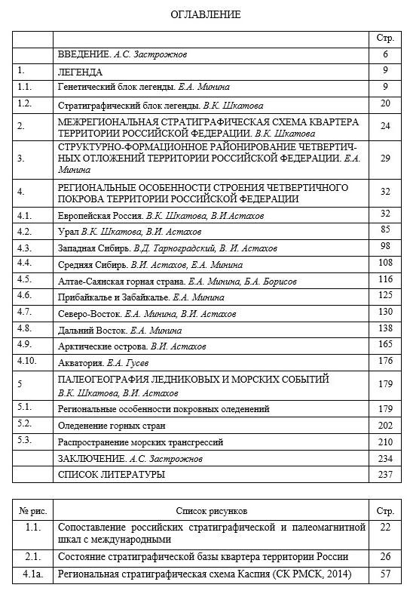
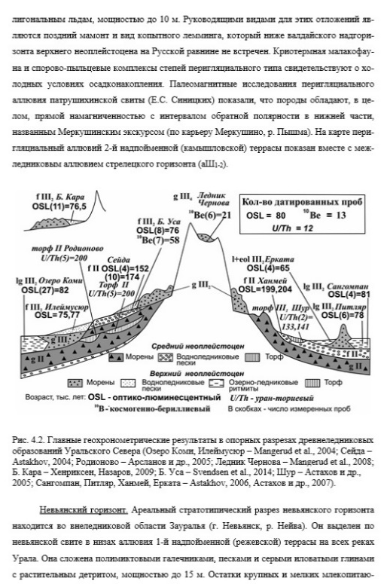
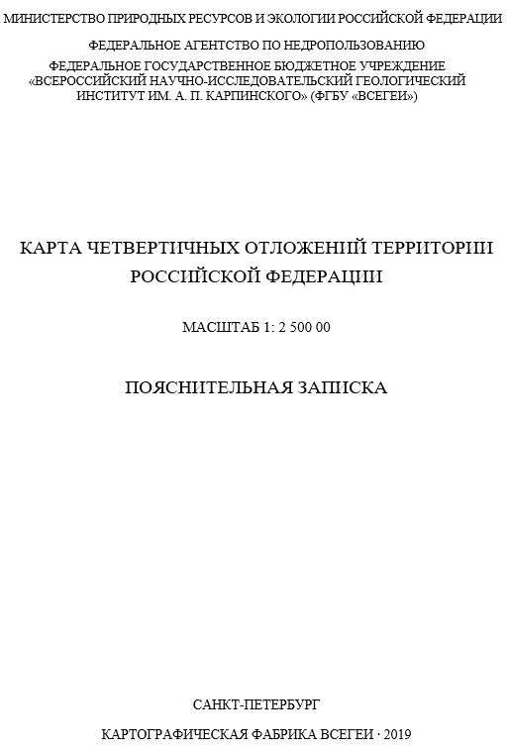
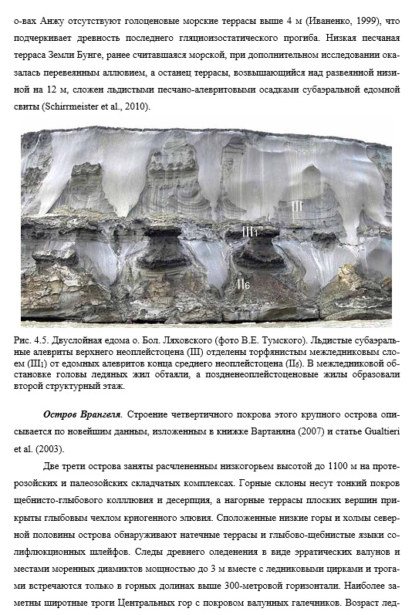
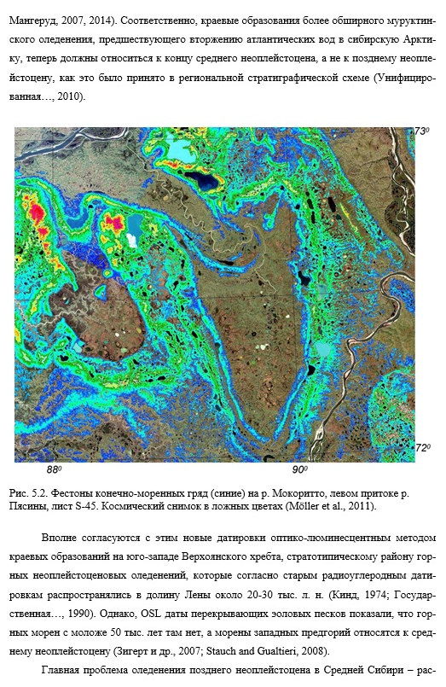
Пояснительная записка
Notes:
Карта сопровождается Пояснительной запиской, Она также находится в режиме мониторинга и описывает все те изменения стратиграфического блока, о которых я говорил раньше, а также в нее добавляются новые данные. В текущий момент – это данные по акваториям, которые в прежней записке были представлены очень упрощенно.

Slide 23
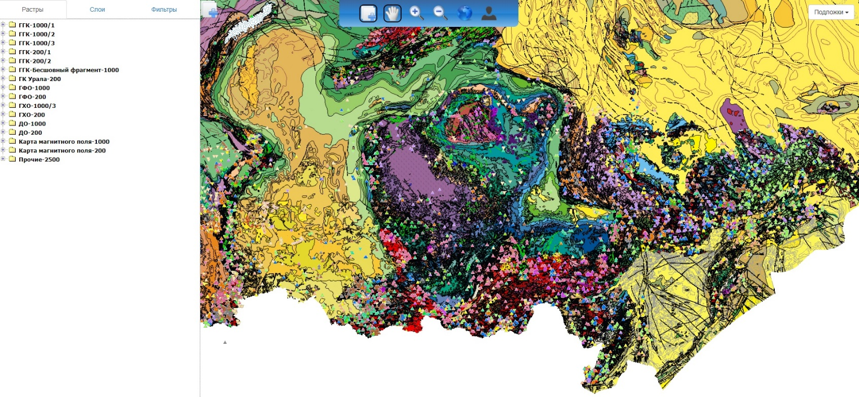
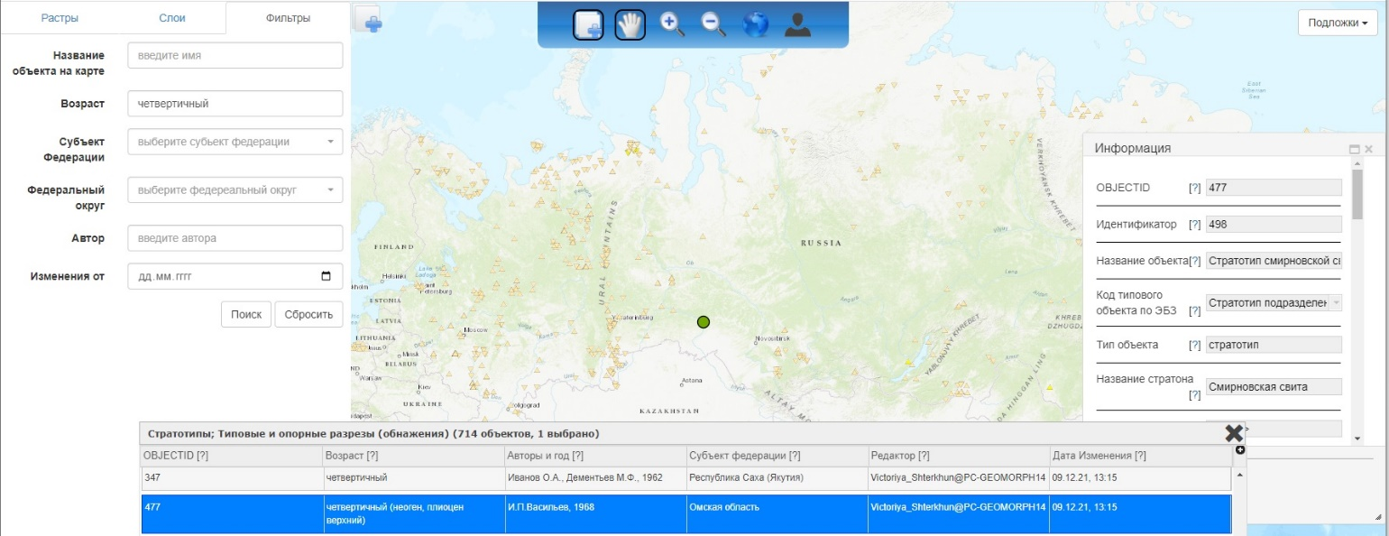
Актуализация цифровой карты четвертичных образований территории Российской Федерации и прилегающих акваторий масштаба 1:2 500 000
Пополнение централизованной базы данных ФГБУ «ВСЕГЕИ» характеристиками стратотипов региональных подразделений квартера по материалам серийных легенд, региональных стратиграфических схем, государственных геологических карт (Европейская часть России, Западная и Средняя Сибирь, Алтае-Саянская область)
Пополнение базы осуществлялось по материалам серийных легенд, региональных стратиграфических схем, государственных геологических карт по территории Европейской части России, Западной и Средней Сибири
В централизованную базу внесено 37 новых стратотипов, уточнено местоположение 27 стратотипов и отредактированы характеристики 104 стратотипов.
Редактирование проводится по следующим характеристикам: тип объекта, литология, источник, описание местоположения и координаты. Данные вносятся в атрибутивные таблицы
Notes:
Еще одним блоком карты стратиграфической, да и картировочной направленности является Базы данных стратотипов региональных подразделений квартера. К ее наполнению мы приступили в позапрошлом году. За основу взята централизованная БД Стратотипов ВСЕГЕИ. Сейчас в нашей БД откорректированы или дополнены данные примерно по 200 объектам.
В дальнейшем она будет дополняться более развернутой характеристикой стратотипов региональных подразделений по образу базы картируемых подразделений ВСЕГЕИ.

Slide 24
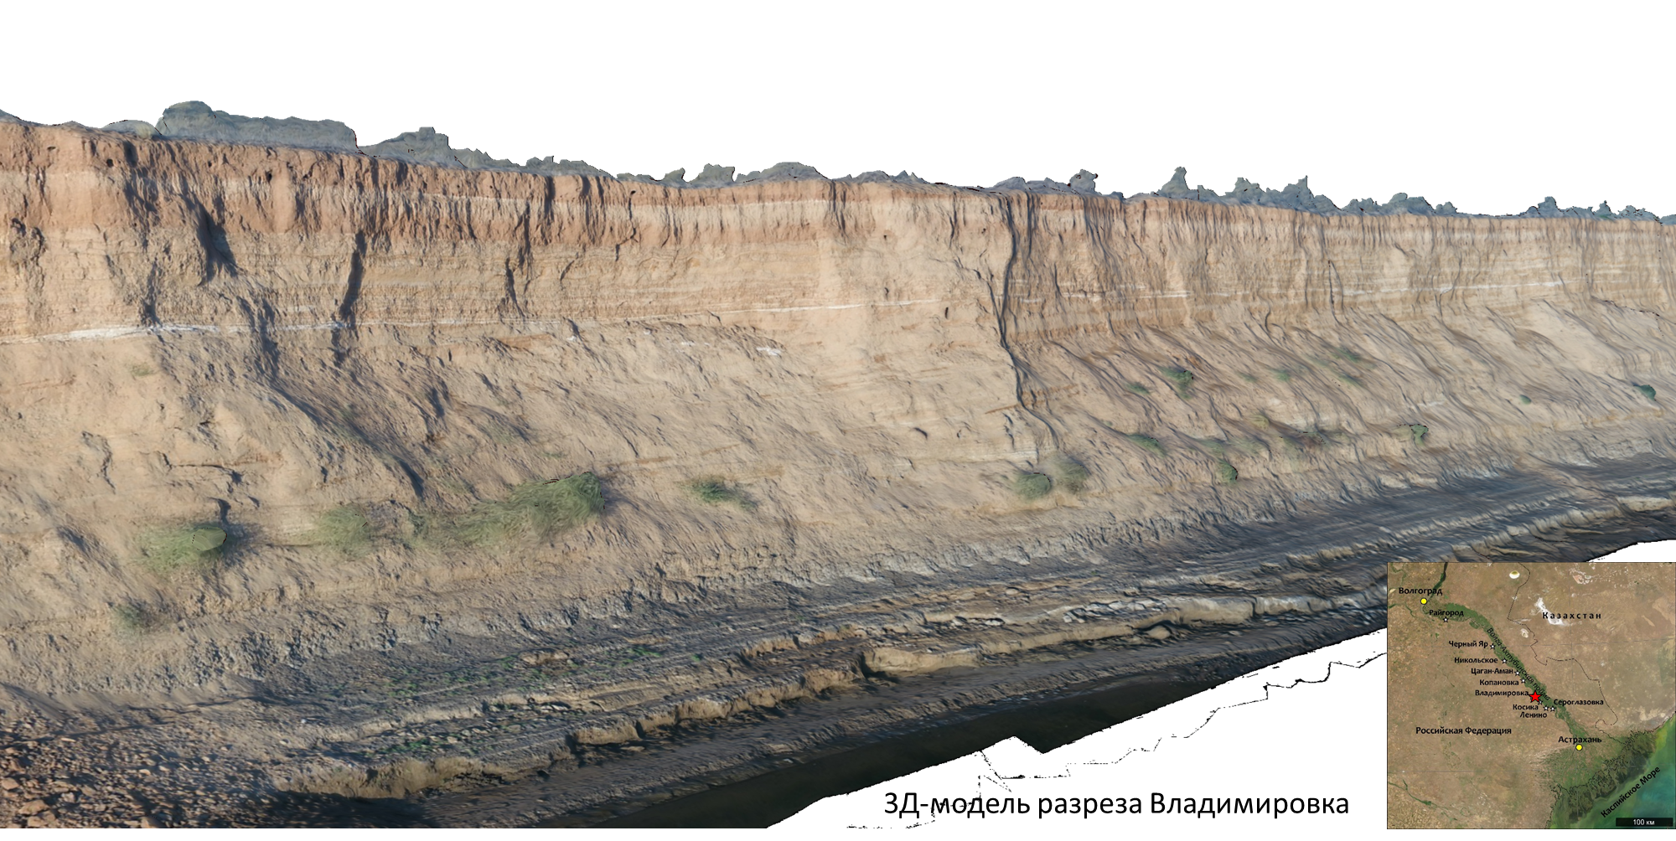
Notes:
Одним из новых методов, которые мы активно используем в рамках наших работ, является обработка и интерпретация трехмерных моделей наземных геологических объектов, в частности опорных разрезов четвертичных отложений. Такой подход позволяет дистанционно проводить картирование геологических тел и структур и существенно повышают наглядность и эффективность полевых и камеральных исследований. Также, одним из ключевых моментом здесь является то, что вся интерпретация имеет пространственную привязку и может быть экспортирована в стандартные расширения для работы в сторонних ГИС и прочем геологическом ПО. На сегодняшний момент мы активно пополняем нашу базу данных трехмерных моделей. К примеру, сейчас мы проводим детальную интерпретацию 14 моделей обнажений региональных стратотипов Плейстоцена Нижнего Поволжья. Каждое из этих обнажений уникально и имеет международное значение для стратификации Плейстоцена. Дополняем их моделями разрезов Печоры.

Slide 25
Notes:
Первые результаты наших исследований с применением трехмерных моделей на примере разреза Сероглазовка в Нижнем Поволжье недавно были опубликованы в международной печати. К печати готовится еще целый ряд статей.

Slide 26
Программное обеспечение
Построение моделей
Agisoft Metashape – отечественное ПО (разработчик: Геоскан, СПб), мировой лидер в данном сегменте
Геологическая интерпретация моделей
Отечественное ПО отсутствует!
Lime by VOG – удобный недорогой постоянно развивающийся софт с необходимым функционалом
ГИС Интегро обладает необходимым потенциалом для работы с трехмерными моделями, однако требуются модификация для работы с текстурами
Notes:
На этом слайде очень краткий обзор существующего ПО. Что касается построения моделей, то в этом сегменте абсолютный лидер – это отечественная программа Agisoft Metashape, разработанная компанией Геоскан, Санкт-Петербург.
Несколько иная ситуация обстоит с геологической интерпретацией моделей. На сегодняшний момент, отечественное ПО с подобным функционалом отсутствует. Тем не менее, мы находимся в рабочем контакте с разработчиками ГИС-Интегро и пытались протестировать некоторые модели в этой программе. И стоит отметить, что безусловно, программа обладает необходимым потенциалом, но нуждается в модификации для работы с текстурами, и думаю, что если такая задача будет поставлена Роснедра, то мы получим качественное отечественное ПО для работы с такими моделями. Пока же мы продолжаем пользовать иностранном ПО, в частности программой Лайм, разработанной нашими норвежскими коллегами.

Slide 27
Модели и их интерпретации визуализируются через веб-браузер
Могут быть напрямую подгружены и интерпретированы в сопутствующем ПО
Нет ограничений по размеру и разрешению моделей
Notes:
Подобные модели можно также подгружать в онлайн-платформы, которые могут быть структурированы в базы данных по тем или иным геологическим критериям. Пока российских аналогов таких платформ нет, но надеемся, что работы в этом направлении будут. На основе таких платформ можно будет делать сверхнаглядные базы данных региональных стратотипов и опорных разрезов, по которым есть трехмерные модели и дополнять ими материалы ГСР.

Slide 28
Панорамы и виртуальные туры. Карьер Долгий.
Notes:
Помимо трехмерных моделей еще одним доступным способом цифрового отображения геологических объектов является создание сферических фотопанорам, которые могут быть собраны в виртуальные туры (по типу Google Street). В виртуальные туры можно включать интерактивные элементы, всплывающие информационные окна, поясняющие надписи и пр. Виртуальный тур является эффективным и реалистичным способом отображения трехмерного пространства, создавая у пользователя «эффект присутствия», и, тем самым, повышая качество представления геологических данных и вызывает интерес к ним. Подобная технология определенно может быть применима при составлении онлайн-баз региональных стратотипов, памятников природы, геопарков, заповедников и многого другого.

Slide 29
Международная четвертичная карта Европы и прилегающих территорий
Карта четвертичных образований Российской Федерации и прилегающих акваторий масштаба 1:2 500 000 является ядром Международной четвертичной карты Европы и прилегающих территорий (IQUAME 2500). Данный проект курируется Федеральным институтом геолого-геофизических исследований и при-родных ресурсов (BGR), Германия.
Notes:
Вот такая организация данных по геологии квартера на Карте Обзорного уровня, позволяет нам без особых проблем интегрировать наши данные в различные международные проекты.
Здесь показана Международная четвертичная карта Европы и прилегающих территорий. Вы видите здесь наш вклад (правая часть карты), причем подготовленный уже в первый год функционирования этого проекта.
И

Slide 30
International Collaboration
Database of Quaternary Terrestrial European Stratigraphy (DATESTRA) (https://datestra-seqs.mystrikingly.com/)
Notes:
База данных российских четвертичных стратотипов также является частью нашего сотрудничества с Секцией европейской четвертичной стратиграфии INQUA-SACCOM. Здесь мы вносим значительный вклад в составление базы данных европейских четвертичных стратотипов (так называемая база данных четвертичной наземной европейской стратиграфии (DATESTRA).

Slide 31
Четвертичная геологическая карта Центральной и Северо-Восточной Азии масштаба 1:2 500 000
Петров О.В.
Руководитель проекта, генеральный директор ВСЕГЕИ, д-р экон. и геол.-минерал. наук, чл.-корр.РАН
В 2021 году состоялись два Рабочих совеща-ния между Китайской Академией Геологи-ческих Наук (CAGS), Геологической служ-бой Монголии и Всероссийским Научно-Ис-следовательским Геологическим Институ-том (ВСЕГЕИ). Обсуждались вопросы гра-ниц проекта, стратиграфической и топогра-фической основ, районирования четвертич-ных образований и программного обеспече-ния. В 2022 году идет составление схемы корреляции Общей стратиграфической шка-лы России с китайской лессово-палеопоч-венной шкалой
Notes:
Четвертичная геологическая карта Центральной и Северо-Восточной Азии масштаба 1:2 500 000, проект начатый в прошлом году.

Slide 32
Quaternary Geological Map of Central and Northeast Asia at a scale of 1: 2.5M
Russian Working group
Foto | Name | Organization | Position | E-mail address
 | Андрей Застрожнов | ВСЕГЕИ | Заведующий отделом четвертич-ной геологии и геоморфологии, канд. геол.-минерал. наук | Andrey_Zastrozhnov@vsegei.ru
 | Валерий Астахов | ВСЕГЕИ | Ведущий научный сотрудник, д-р геол.-минерал. наук | Valeriy_Astahov@vsegei.ru
 | Валентина Шкатова | ВСЕГЕИ | Ведущий научный сотрудник, канд. геол.-минерал. наук | Valentina_Shkatova@vsegei.ru
 | Маргарита Чуйко | ВСЕГЕИ | Старший научный сотрудник | Margarita_Chujko@vsegei.ru
 | Людмила Пестова | ВСЕГЕИ | Ведущий геолог | Ludmila_Pestova@vsegei.ru
 | Дмитрий Застрожнов | ВСЕГЕИ | Геолог, канд. геол.-минерал. наук | Dmitry_Zastrozhnov@vsegei.ru
 | Светлана Яковлева | ВСЕГЕИ | Геолог | Svetlana_Yakovleva@vsegei.ru
Notes:
А это наша рабочая группа ВСЕГЕИ по Азиатскому проекту, авторы настоящего доклада, которые благодарят вас за внимание.

Slide 33
БЛАГОДАРИМ ЗА ВНИМАНИЕ!

Slide 34
Построение 3D геологической модели по скважинным данным в ГИС INTEGRO
Notes:
Ну и уже под впечатлением доклада Алексея Всеволодовича, в той части которая касалась отечественного ПО, скажу, что уже 15 лет в сотрудничестве с ВНИИГеосистем Отдел четвертичной геологии ВСЕГЕИ отрабатывает методику и строит 3D карты м-бов 200/1000, счет которых уже пошел на десятки. Здесь последний такой проект – по Ленинградским листам.
Нам представляется, что указанные направления очень скоро найдут свое место в технологиях представления разнообразных геологических данных и хотелось бы, чтобы Роснедра ставил такие технологические задачи.

